Slide 1
Terapia Metacognitiva
MODULO 5:
PROCESSO DECISIONALE

Slide 2
Saltare alle conclusioni
Spesso prendiamo delle decisioni senza conoscere “tutta la verità”.
Ragioni/vantaggi: ???non si perde di tempo, rafforza la conoscenza precedente, fa apparire determinato e competente (proverbio: “Meglio prendere una decisione sbagliata che non decidere affatto.”)
Svantaggi: ???il rischio di prendere la decisione sbagliata...
Prendere delle decisioni 5.3

Slide 3
Saltare alle conclusioni
Spesso prendiamo delle decisioni senza conoscere “tutta la verità”.
Ragioni/vantaggi: non si perde di tempo, rafforza la conoscenza precedente, fa apparire determinato e competente (proverbio: “Meglio prendere una decisione sbagliata che non decidere affatto.”)
Svantaggi: il rischio di prendere la decisione sbagliata...
Un giusto compromesso si può trovare tra:
prendere una decisione avventata
e
perdersi eccessivamente nei dettagli
Prendere delle decisioni 5.3

Slide 4
Perché lo facciamo?
Gli studi dimostrano che molte persone (ma non tutte!) affette da psicosi tendono a prendere delle decisioni avventate (senza sufficienti informazioni di base).
Questo modo di prendere le decisioni spesso porta a fare errori. Pertanto, è favorevole– in particolare quando riguarda questioni importanti– considerare quante più informazioni possibili.
Prendere delle decisioni 5.4

Slide 5
Saltare alle conclusioni promuove interpretazioni errate (ad es. durante una psicosi) esempi:
Evento | Spiegazione durante la psicosi | Spiegazioni alternative
Mal di stomaco, mal di testa | Sei stato avvelenato | Hai mangiato qualcosa di non buono; inizio di una gastroenterite
Hai trovato un depliant online di una farmacia nella tua posta in arrivo. | È la prova che l’industria farmaceutica ammala la gente tramite la posta e internet o che le informazioni delle persone ammalate, incluse le tue, sono state vendute a questa azienda. | Il depliant è stato distribuito a tutti nel vicinato. La pubblicità online è usata per molti prodotti.
Quali possibili conseguenze della conclusione avventata?
Prendere delle decisioni 5.5

Slide 6

Possibili conseguenze dei diversi modi di prendere le decisioni
Evento mal di stomaco, mal di testa
Spiegazione avventata (saltare alle conclusioni) Sei stato avvelenato. | Possibili conseguenze esperienza di ansia e minaccia incolpare gli altri, insultare una persona cara la vera causa medica non è stata diagnosticata (segue)
Spiegazioni alternative Hai mangiato qualcosa che ti ha fatto male, l’inizio di una gastroenterite | Possibili conseguenze andare dal medico potrebbero essere consigliate le medicine
→ foglio di lavoro 5.1 a,b
Prendere delle decisioni 5.6

Slide 7
Esercizio 1
Nell’esercizio seguente, vedrai una serie di immagini. Inizialmente, vedrai solo un dettaglio dell’immagine, successivamente sarà aggiunto un altro dettaglio; così via finché l’intera immagine non sarà rivelata.
Il tuo compito è quello di identificare l’oggetto.
Stima la probabilità per ogni interpretazione alternativa e dimmi quando hai preso una decisione.
Prendere delle decisioni 5.7

Slide 8
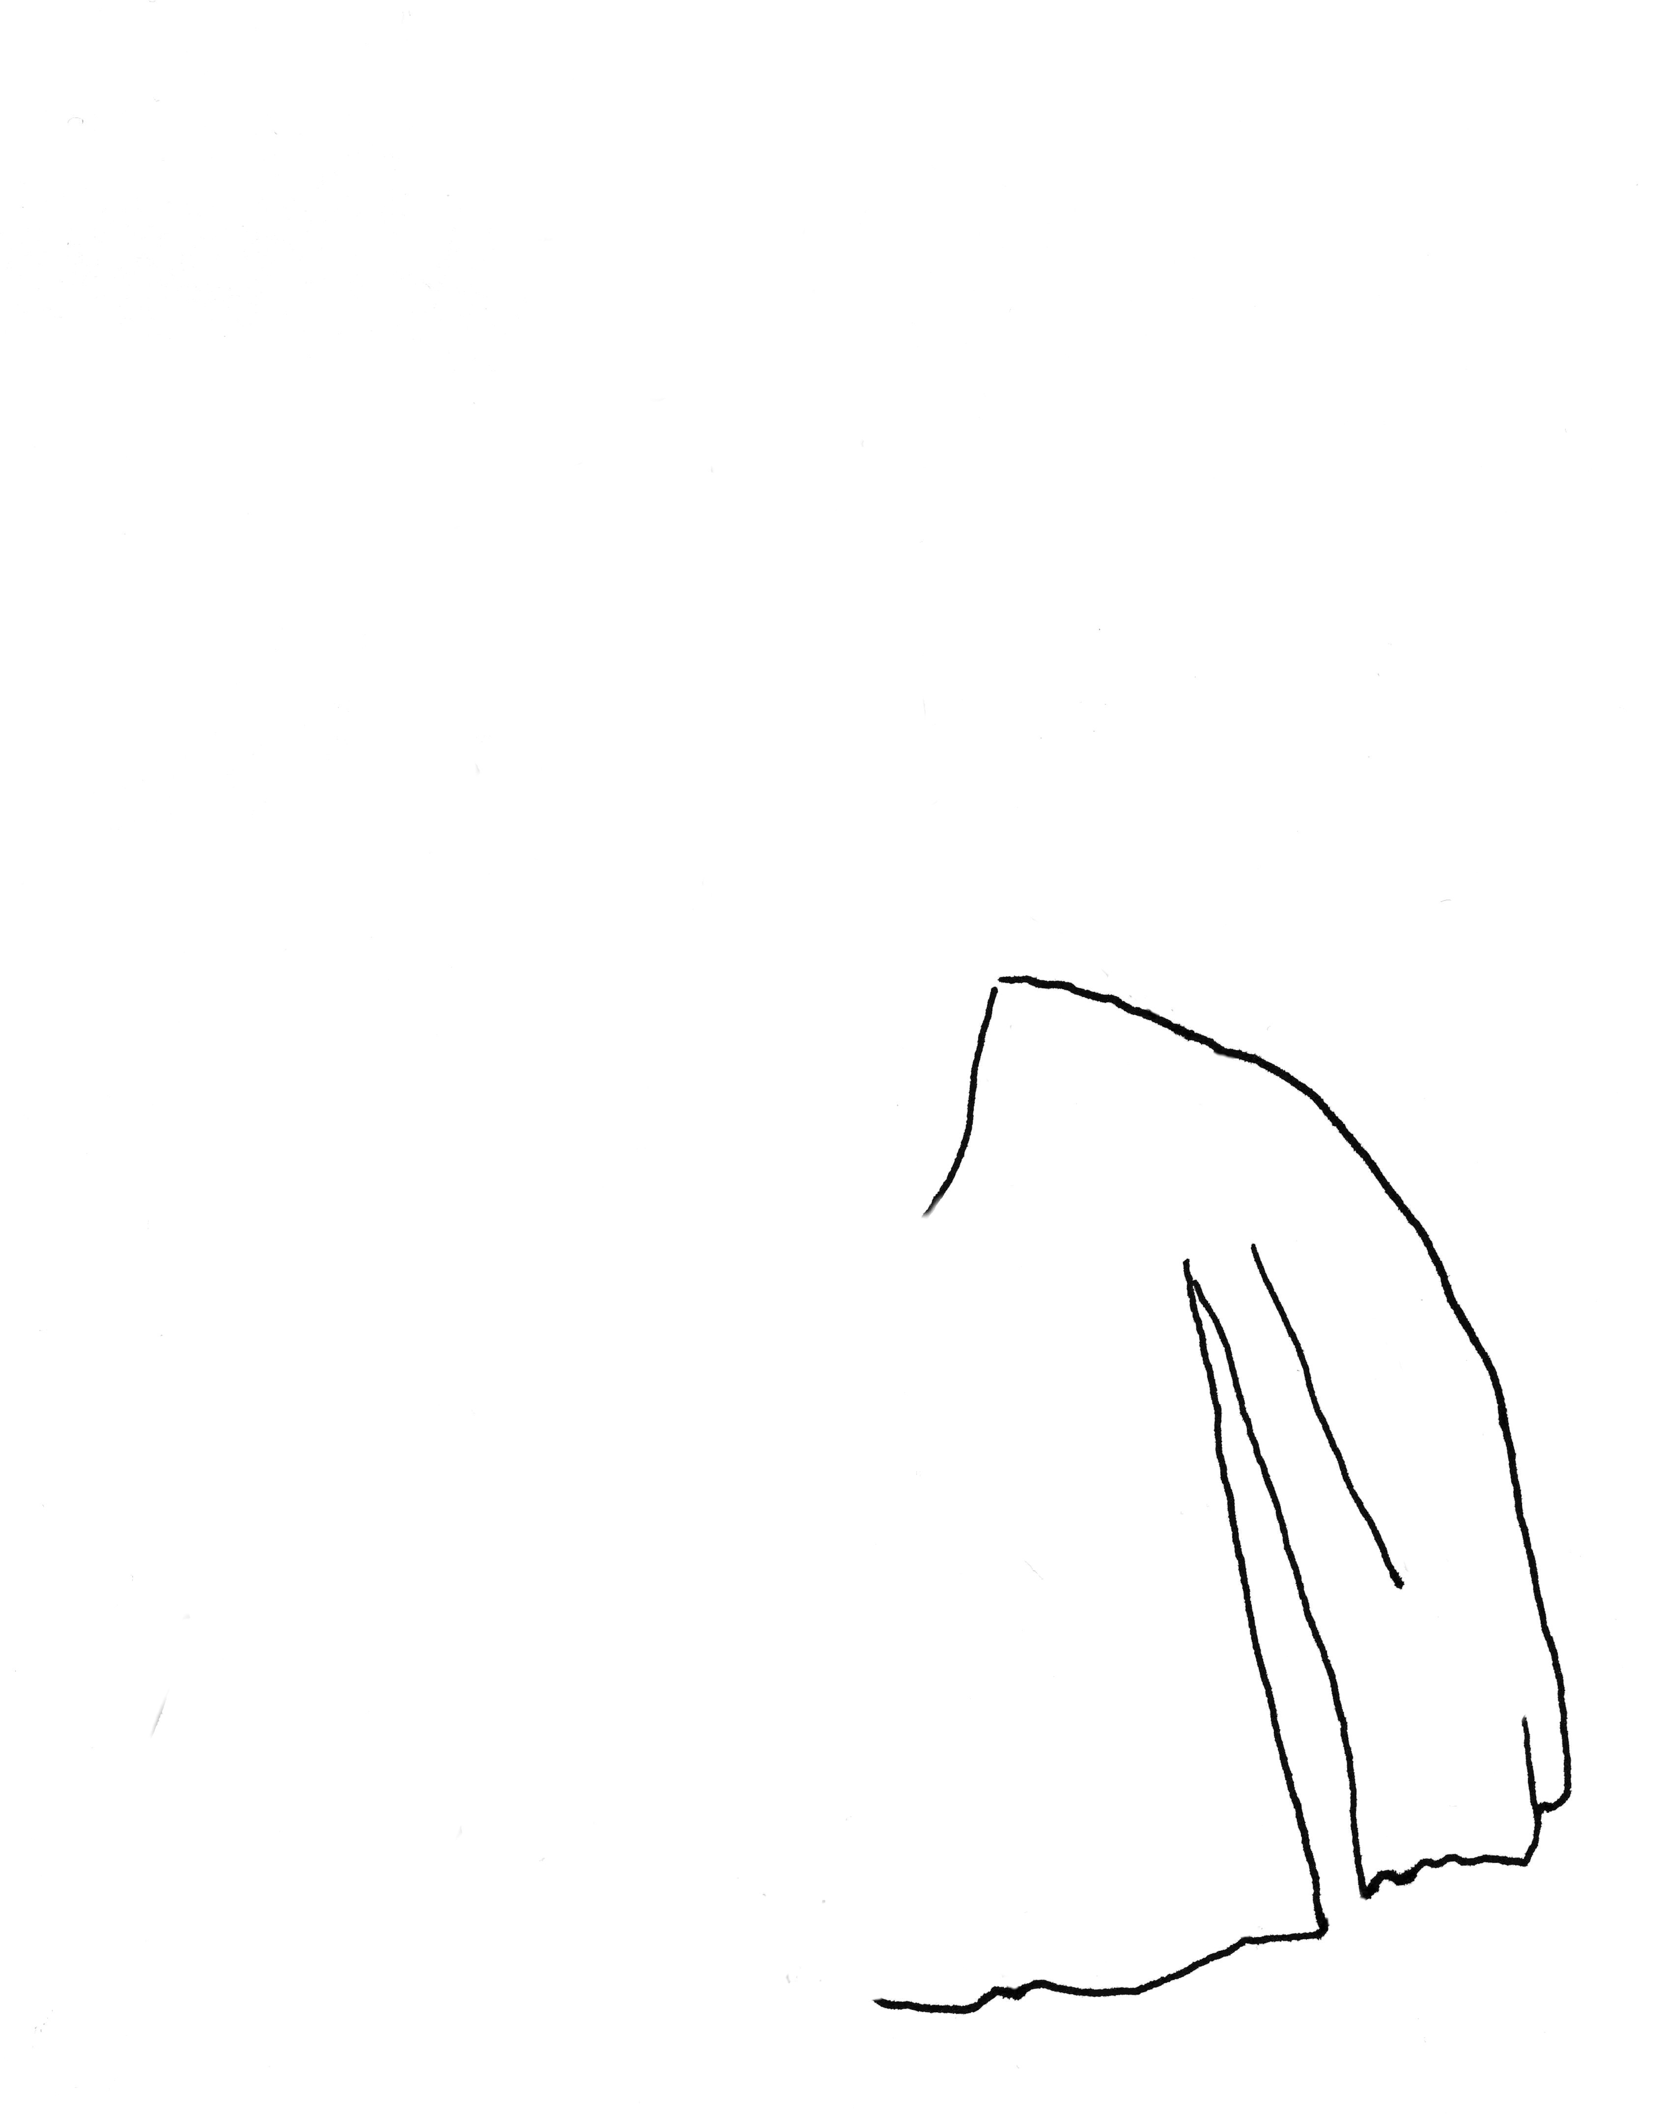
Cos’è? Quanto ne sei sicuro?
maglia
collina rocciosa
caverna
ragazza
vecchia tenda
fontana
escludere, improbabile, possibile, probabile, DECISIONE
(“ohne Titel” by Christiane Schmidt)
Prendere delle decisioni 5.8

Slide 9
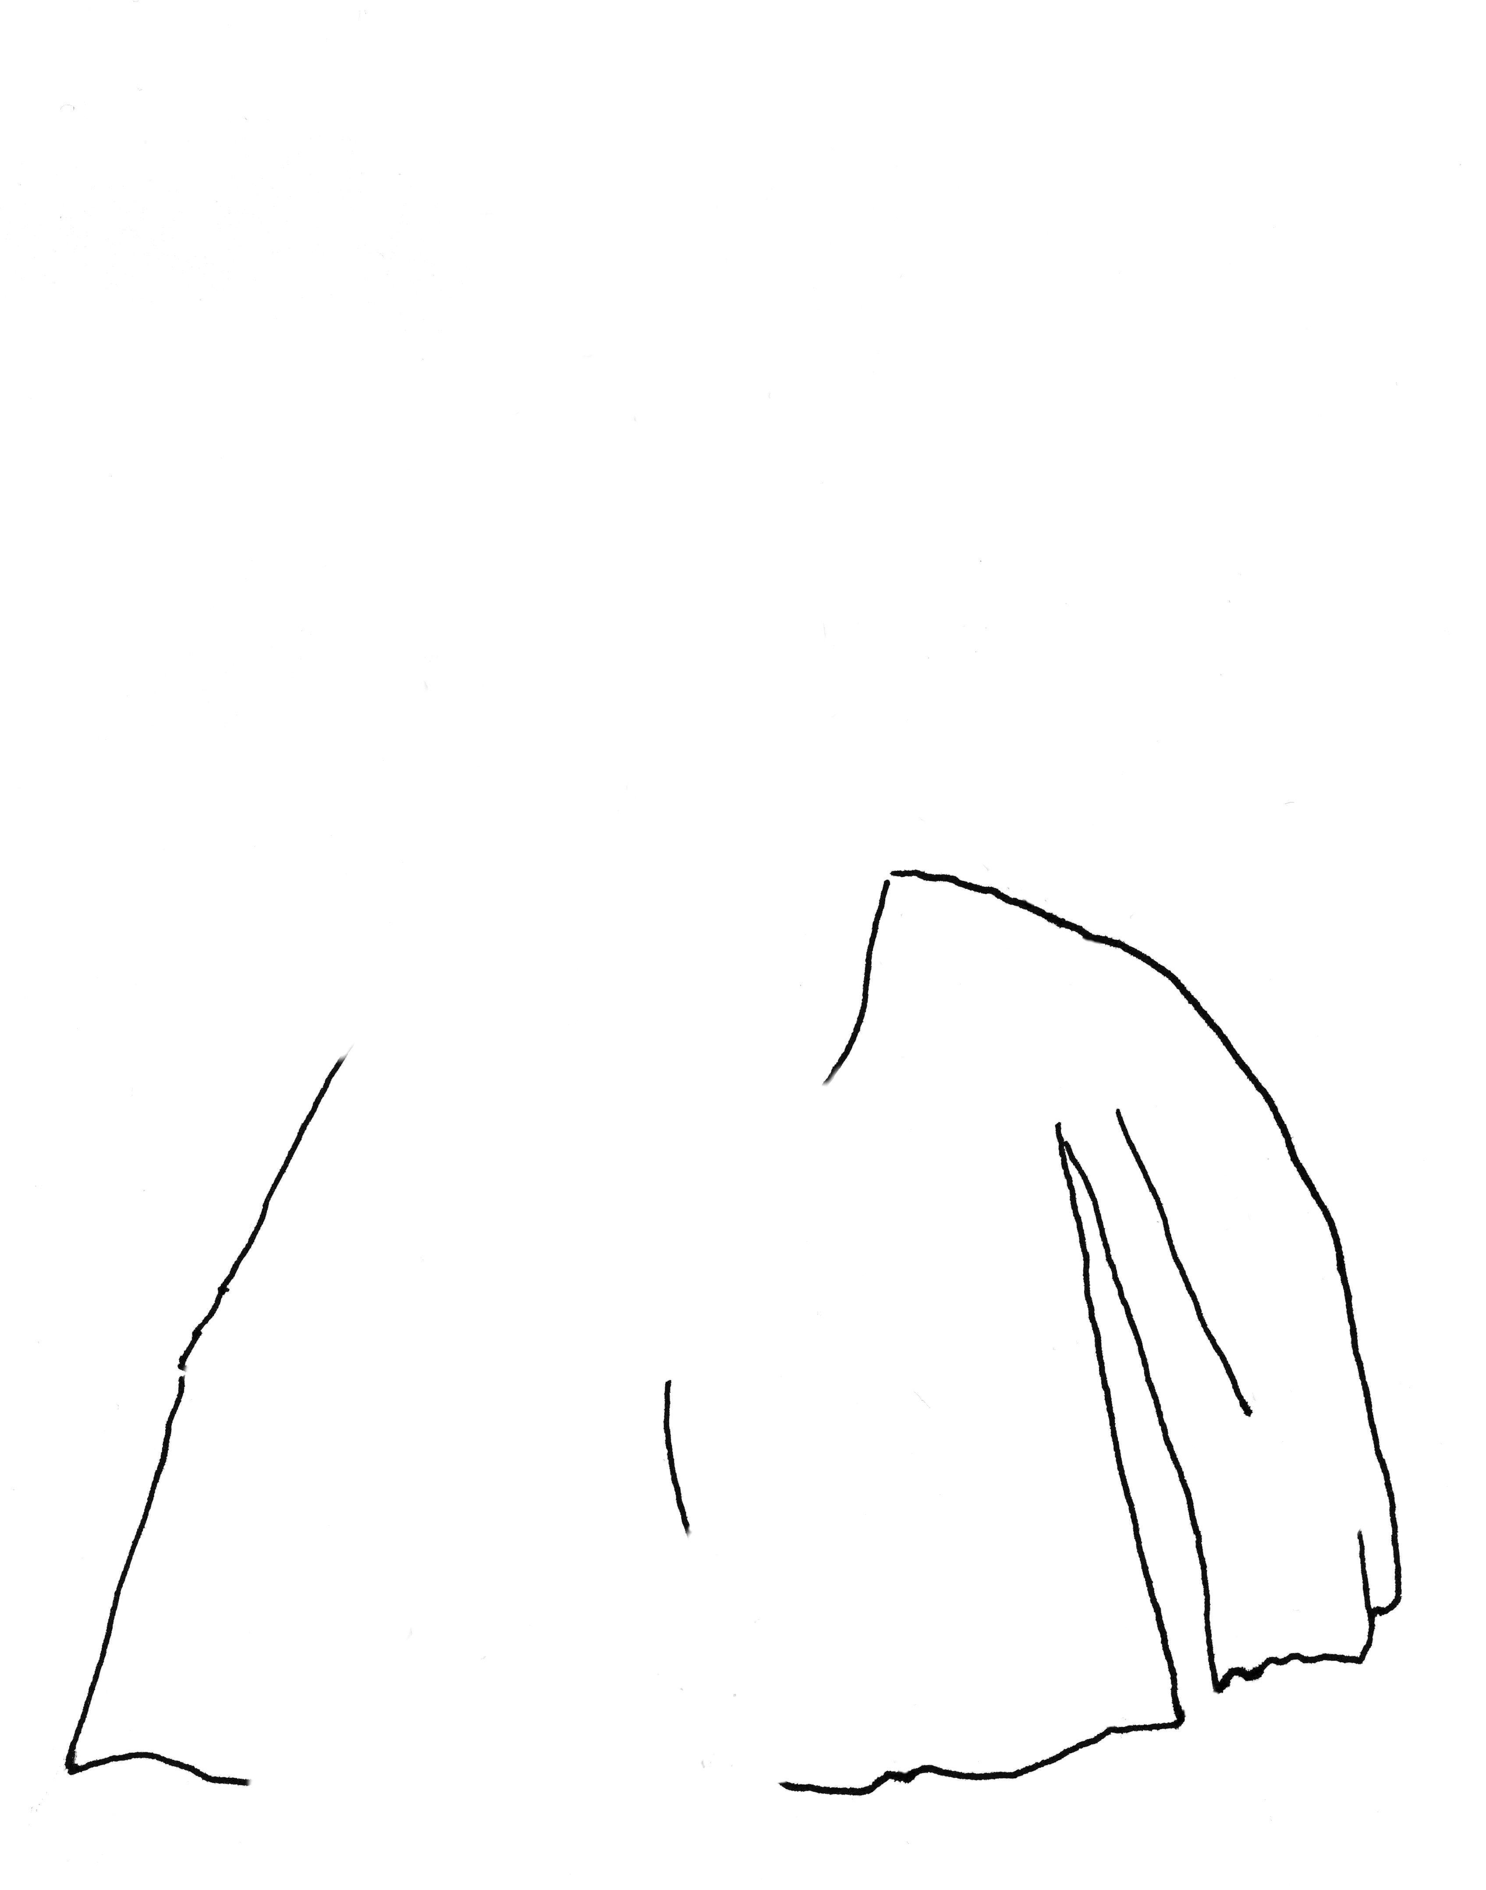
5.10
Cos’è? Quanto ne sei sicuro?
maglia
collina rocciosa
caverna
ragazza
vecchia tenda
fontana
escludere, improbabile, possibile, probabile, DECISIONE
(“ohne Titel” by Christiane Schmidt)
Prendere delle decisioni 5.9

Slide 10
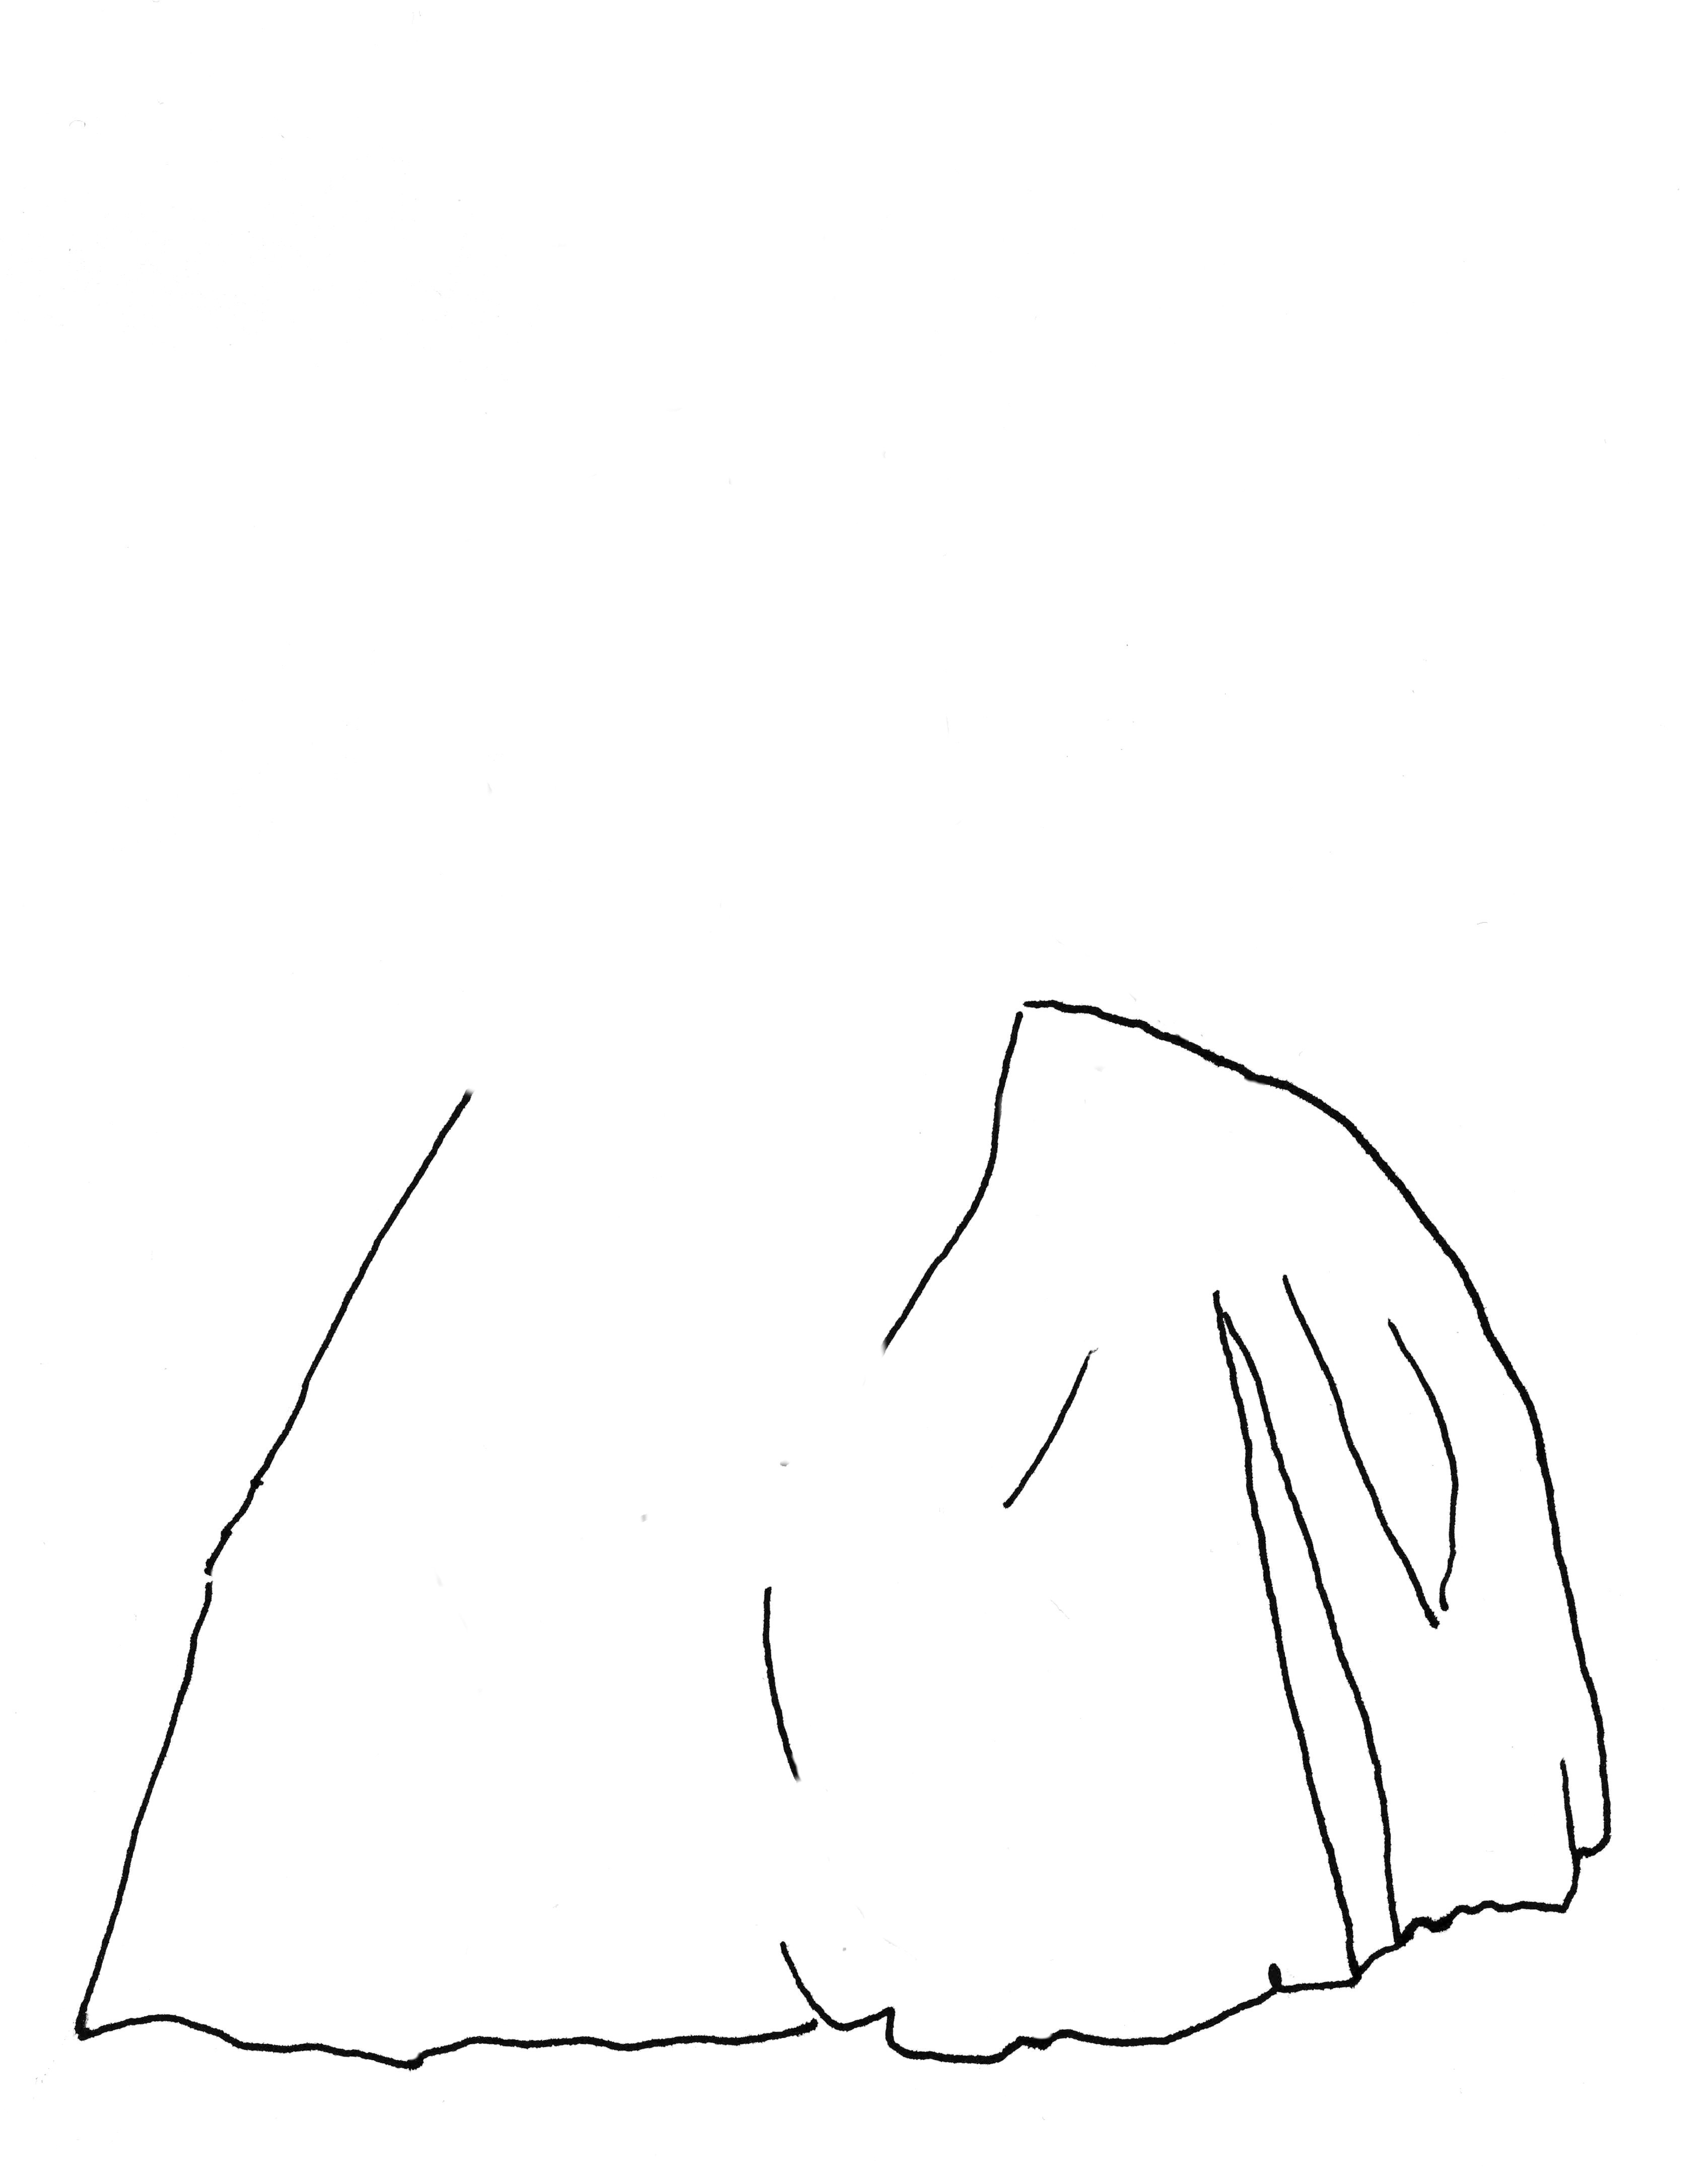
Cos’è? Quanto ne sei sicuro?
maglia
collina rocciosa
caverna
ragazza
vecchia tenda
fontana
escludere, improbabile, possibile, probabile, DECISIONE
(“ohne Titel” by Christiane Schmidt)
Prendere delle decisioni 5.10

Slide 11
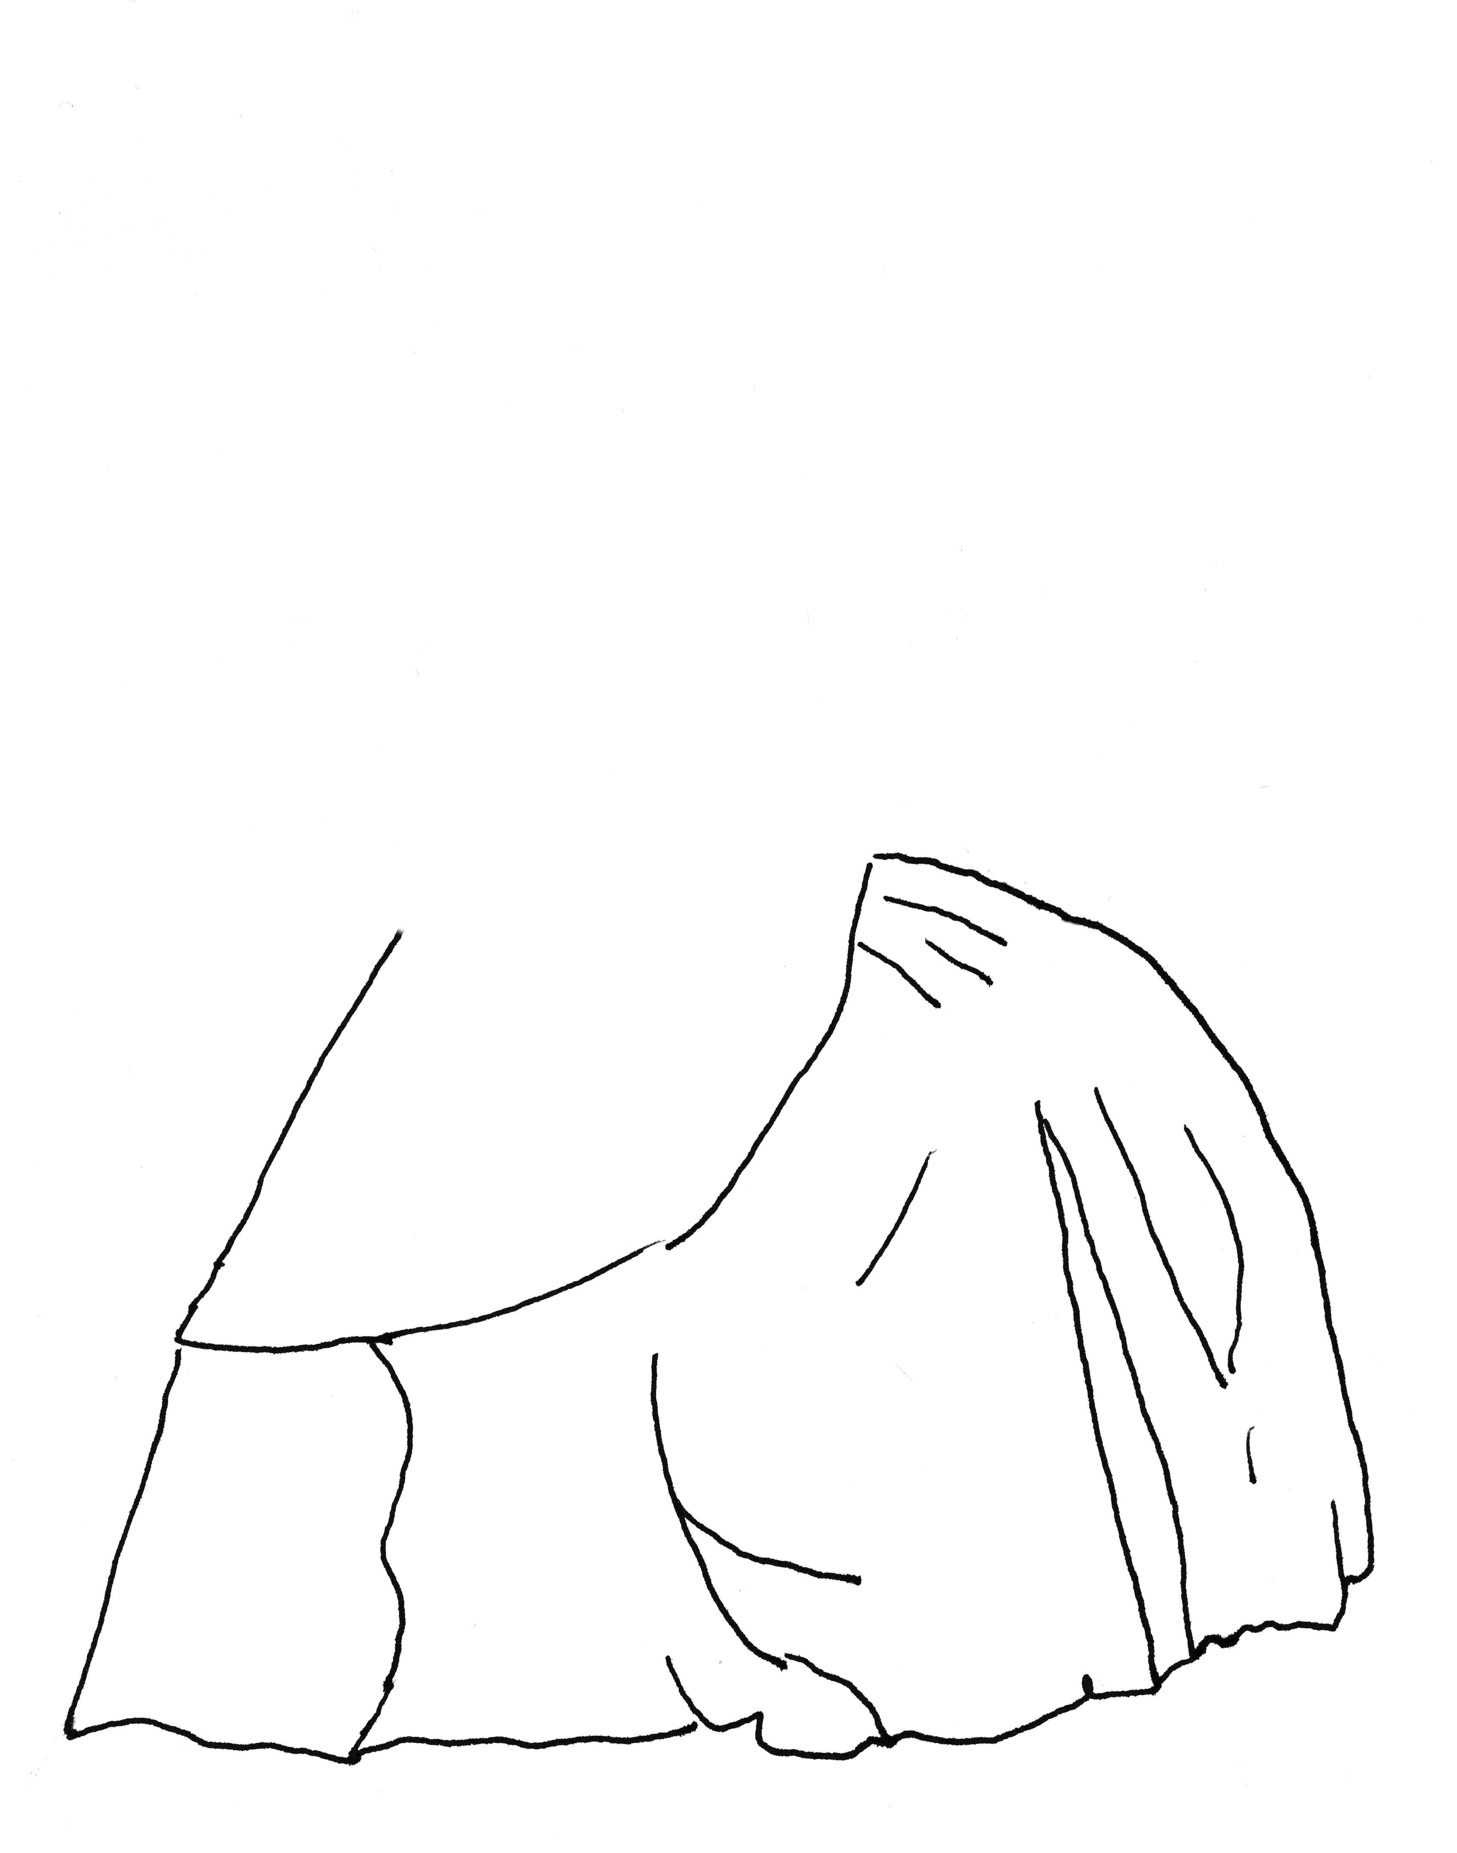
Cos’è? Quanto ne sei sicuro?
maglia
collina rocciosa
caverna
ragazza
vecchia tenda
fontana
escludere, improbabile, possibile, probabile, DECISIONE
(“ohne Titel” by Christiane Schmidt)
Prendere delle decisioni 5.11

Slide 12

Cos’è? Quanto ne sei sicuro?
maglia
collina rocciosa
caverna
ragazza
vecchia tenda
fontana
escludere, improbabile, possibile, probabile, DECISIONE
(“ohne Titel” by Christiane Schmidt)
Prendere delle decisioni 5.12

Slide 13

Cos’è? Quanto ne sei sicuro?
maglia
collina rocciosa
caverna
ragazza
vecchia tenda
fontana
escludere, improbabile, possibile, probabile, DECISIONE
(“ohne Titel” by Christiane Schmidt)
Prendere delle decisioni 5.13

Slide 14
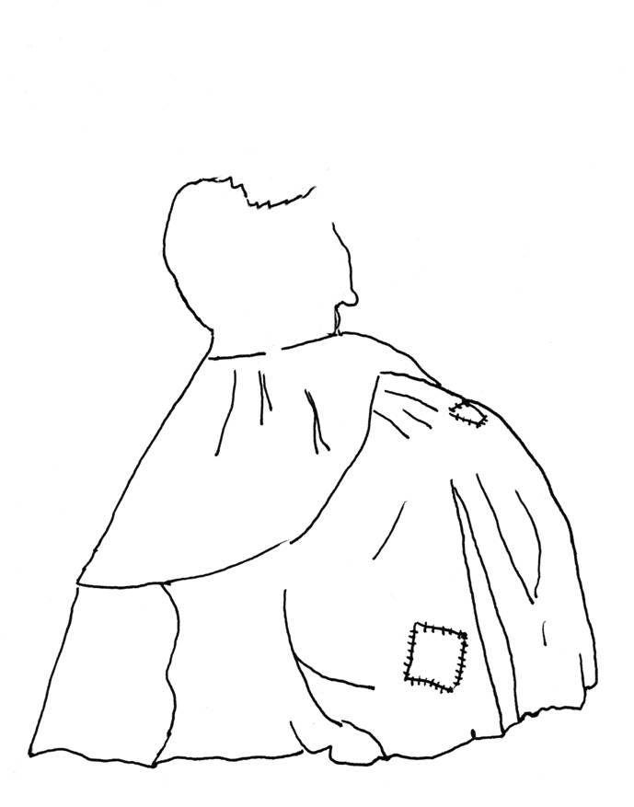
Cos’è? Quanto ne sei sicuro?
maglia
collina rocciosa
caverna
ragazza
vecchia tenda
fontana
escludere, improbabile, possibile, probabile, DECISIONE
(“ohne Titel” by Christiane Schmidt)
Prendere delle decisioni 5.14

Slide 15

Cos’è? Quanto ne sei sicuro?
maglia
collina rocciosa
caverna
ragazza
vecchia tenda
fontana
escludere, improbabile, possibile, probabile, DECISIONE
(“ohne Titel” by Christiane Schmidt)
Prendere delle decisioni 5.15

Slide 16
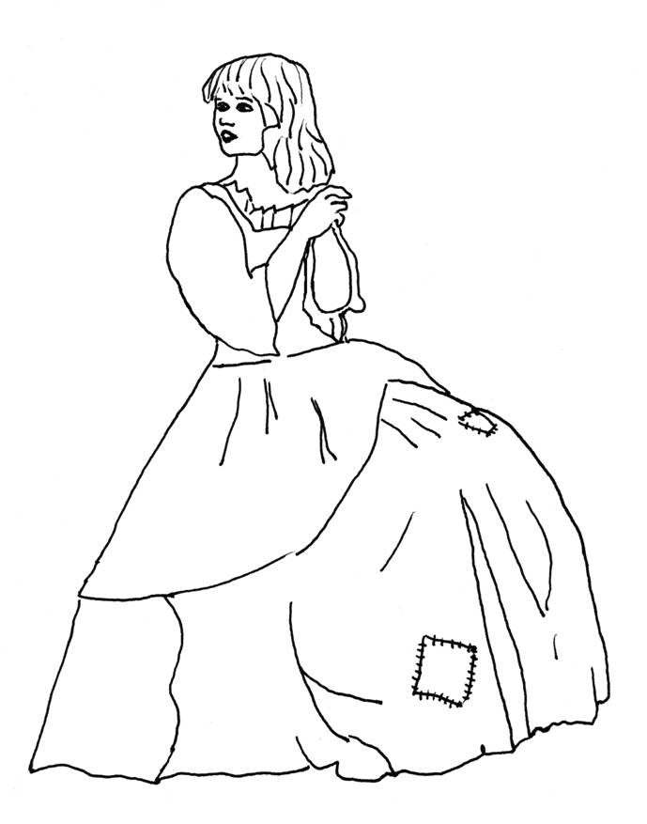
Decisioni avventate può portare a fare errori
maglia
collina rocciosa
caverna
ragazza
vecchia tenda
fontana
escludere, improbabile, possibile, probabile, DECISIONE
(“ohne Titel” by Christiane Schmidt)
Prendere delle decisioni 5.16

Slide 17
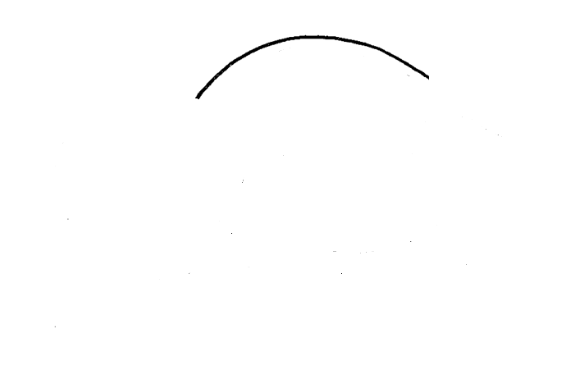
Cos’è? Quanto ne sei sicuro?
limone
tartaruga
conchiglia
noce
palette di colori
bocca
escludere, improbabile, possibile, probabile, DECISIONE
(“ohne Titel” by Heike Platow and Karen Riedesel)
Prendere delle decisioni 5.17

Slide 18
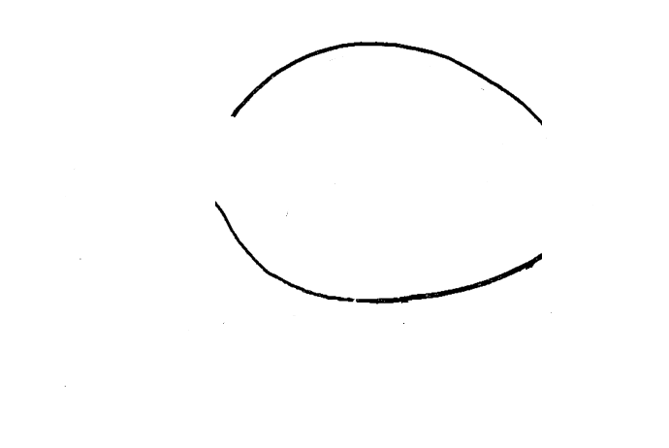
Cos’è? Quanto ne sei sicuro?
limone
tartaruga
conchiglia
noce
palette di colori
bocca
escludere, improbabile, possibile, probabile, DECISIONE
(“ohne Titel” by Heike Platow and Karen Riedesel)
Prendere delle decisioni 5.18

Slide 19
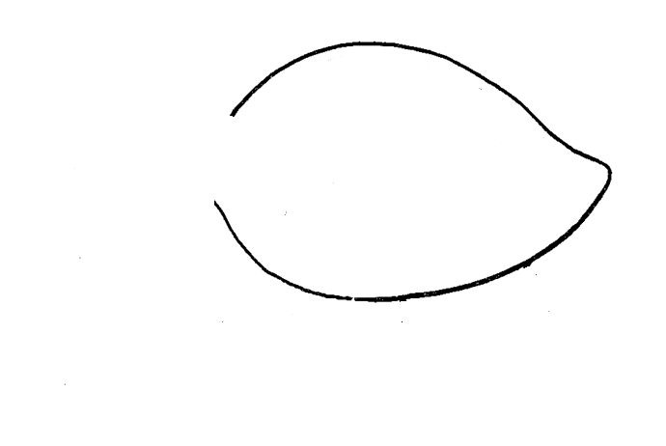
Cos’è? Quanto ne sei sicuro?
limone
tartaruga
conchiglia
noce
palette di colori
bocca
escludere, improbabile, possibile, probabile, DECISIONE
(“ohne Titel” by Heike Platow and Karen Riedesel)
Prendere delle decisioni 5.19

Slide 20
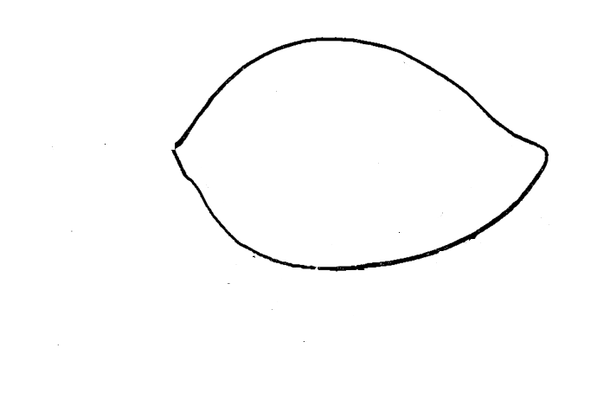
Cos’è? Quanto ne sei sicuro?
limone
tartaruga
conchiglia
noce
palette di colori
bocca
escludere, improbabile, possibile, probabile, DECISIONE
(“ohne Titel” by Heike Platow and Karen Riedesel)
Prendere delle decisioni 5.20

Slide 21
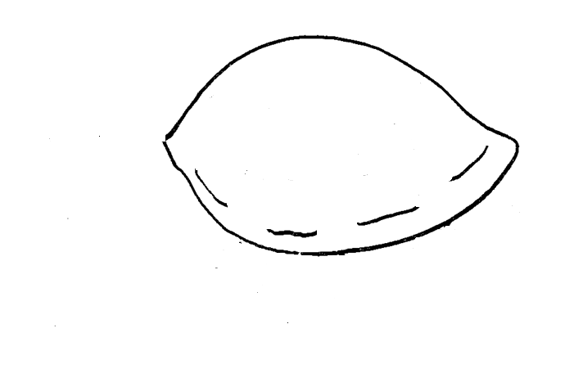
Cos’è? Quanto ne sei sicuro?
limone
tartaruga
conchiglia
noce
palette di colori
bocca
escludere, improbabile, possibile, probabile, DECISIONE
(“ohne Titel” by Heike Platow and Karen Riedesel)
Prendere delle decisioni 5.21

Slide 22
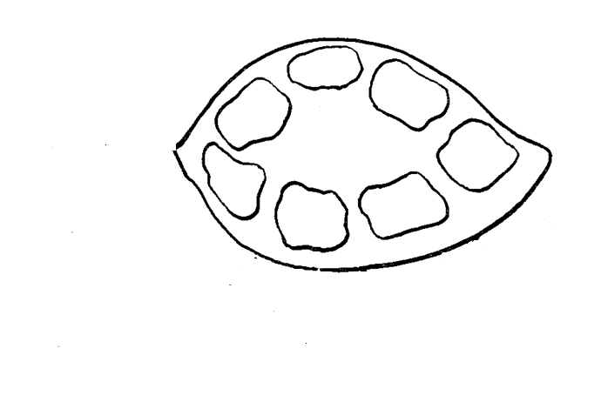
Cos’è? Quanto ne sei sicuro?
limone
tartaruga
conchiglia
noce
palette di colori
bocca
escludere, improbabile, possibile, probabile, DECISIONE
(“ohne Titel” by Heike Platow and Karen Riedesel)
Prendere delle decisioni 5.22

Slide 23
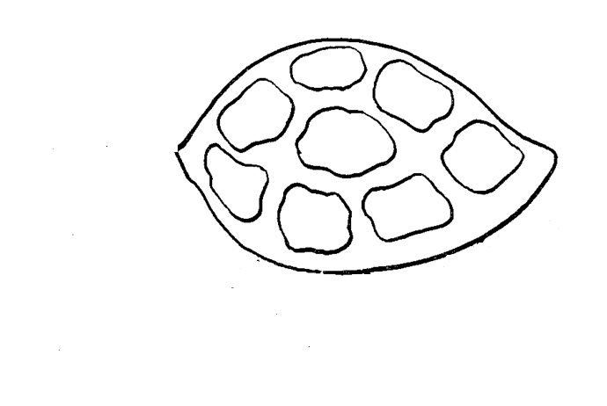
Cos’è? Quanto ne sei sicuro?
limone
tartaruga
conchiglia
noce
palette di colori
bocca
escludere, improbabile, possibile, probabile, DECISIONE
(“ohne Titel” by Heike Platow and Karen Riedesel)
Prendere delle decisioni 5.23

Slide 24
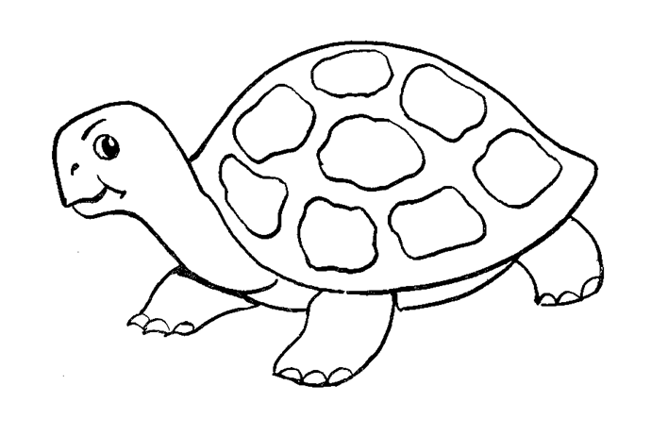
Prendere delle decisioni avventate può portare a fare errori
limone
tartaruga
conchiglia
noce
palette di colori
bocca
escludere, improbabile, possibile, probabile, DECISIONE
(“ohne Titel” by Heike Platow and Karen Riedesel)
Prendere delle decisioni 5.24

Slide 25

Cos’è? Quanto ne sei sicuro?
bottiglia di vino in cantina
cicogna che porta un bebè
palloncino
Babbo natale con il sacco
laboratorio
un globo
escludere, improbabile, possibile, probabile, DECISIONE
(“ohne Titel” by Sarah Riker)
Prendere delle decisioni 5.25

Slide 26

Cos’è? Quanto ne sei sicuro?
bottiglia di vino in cantina
cicogna che porta un bebè
palloncino
Babbo natale con il sacco
laboratorio
un globo
escludere, improbabile, possibile, probabile, DECISIONE
(“ohne Titel” by Sarah Riker)
Prendere delle decisioni 5.26

Slide 27
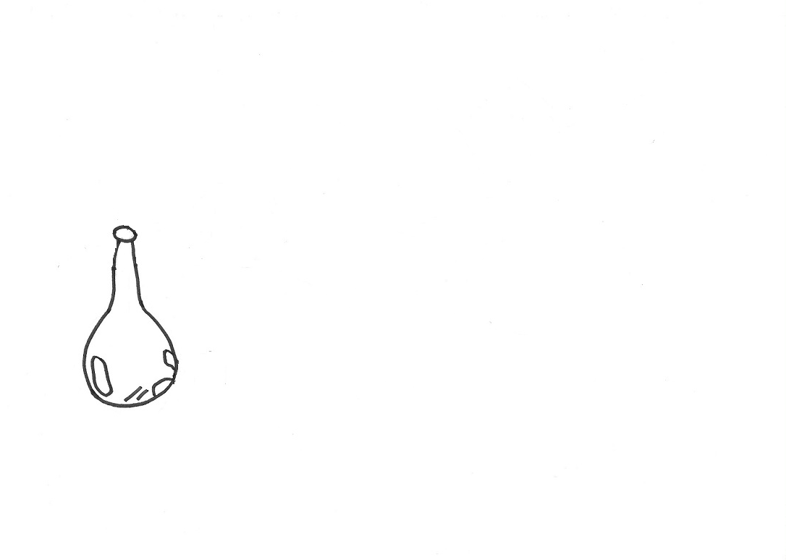
Cos’è? Quanto ne sei sicuro?
bottiglia di vino in cantina
cicogna che porta un bebè
palloncino
Babbo natale con il sacco
laboratorio
un globo
escludere, improbabile, possibile, probabile, DECISIONE
(“ohne Titel” by Sarah Riker)
Prendere delle decisioni 5.27

Slide 28
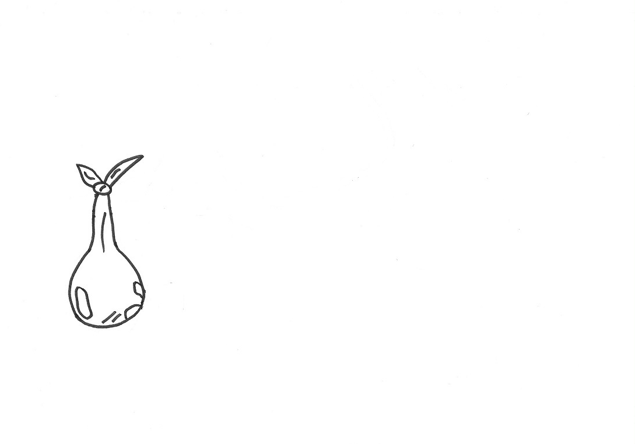
Cos’è? Quanto ne sei sicuro?
bottiglia di vino in cantina
cicogna che porta un bebè
palloncino
Babbo natale con il sacco
laboratorio
un globo
escludere, improbabile, possibile, probabile, DECISIONE
(“ohne Titel” by Sarah Riker)
Prendere delle decisioni 5.28

Slide 29
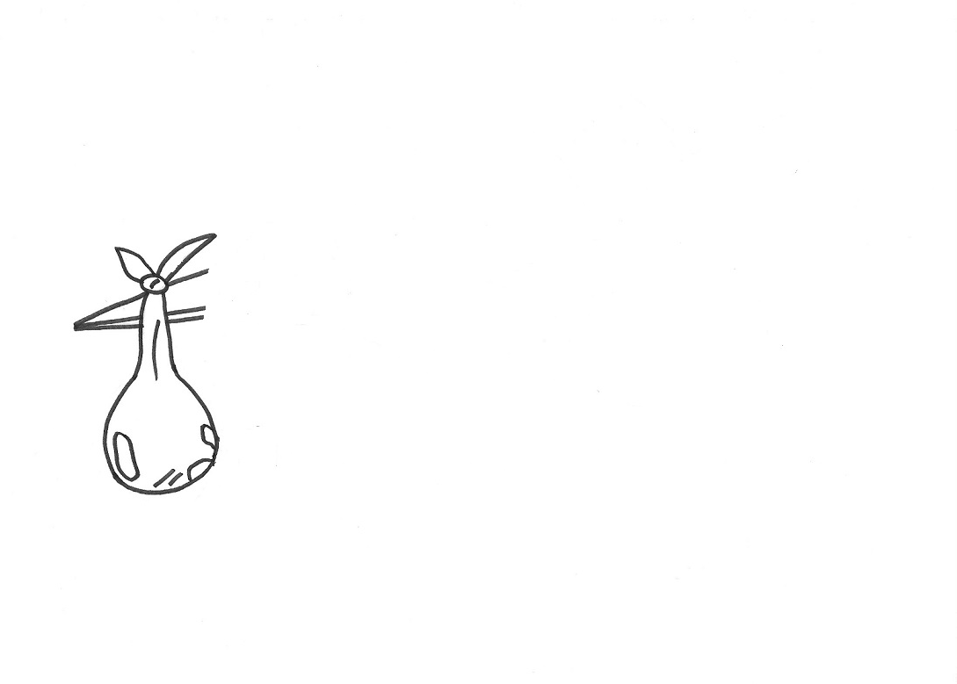
Cos’è? Quanto ne sei sicuro?
bottiglia di vino in cantina
cicogna che porta un bebè
palloncino
Babbo natale con il sacco
laboratorio
un globo
escludere, improbabile, possibile, probabile, DECISIONE
(“ohne Titel” by Sarah Riker)
Prendere delle decisioni 5.29

Slide 30
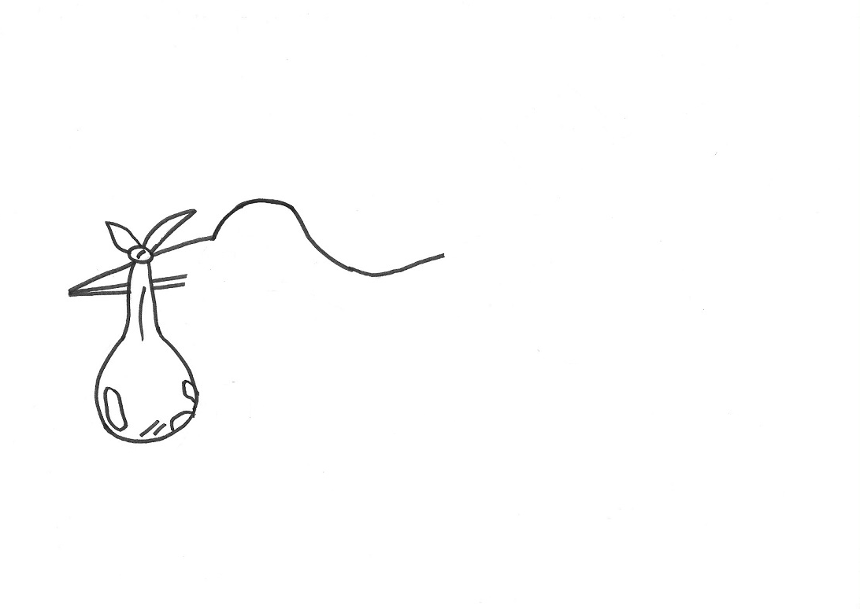
Cos’è? Quanto ne sei sicuro?
bottiglia di vino in cantina
cicogna che porta un bebè
palloncino
Babbo natale con il sacco
laboratorio
un globo
escludere, improbabile, possibile, probabile, DECISIONE
(“ohne Titel” by Sarah Riker)
Prendere delle decisioni 5.30

Slide 31
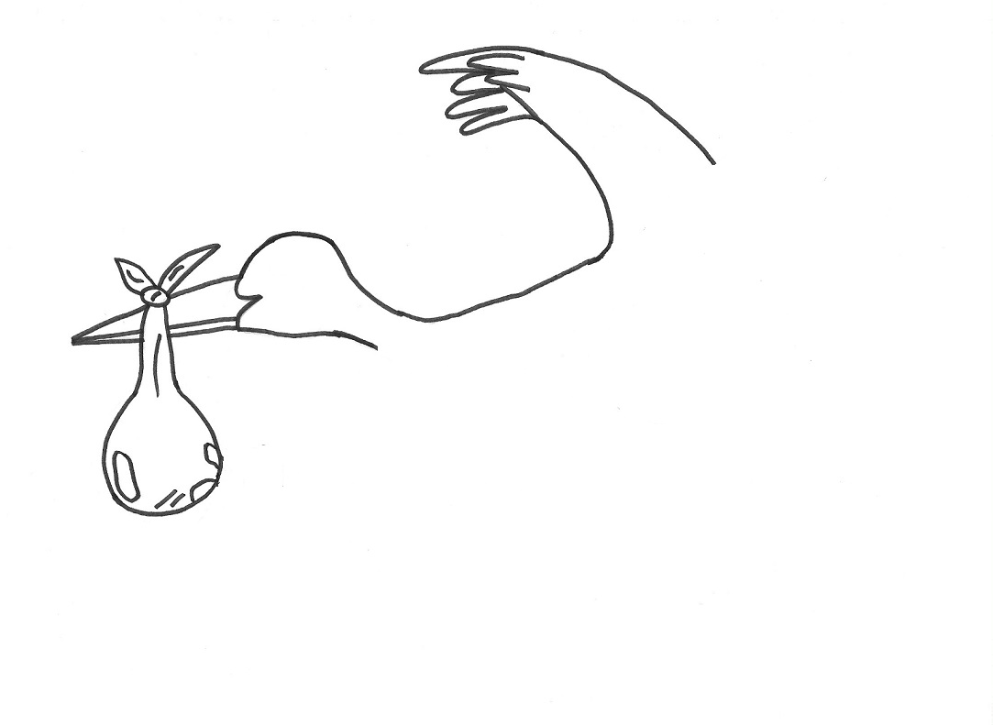
Cos’è? Quanto ne sei sicuro?
bottiglia di vino in cantina
cicogna che porta un bebè
palloncino
Babbo natale con il sacco
laboratorio
un globo
escludere, improbabile, possibile, probabile, DECISIONE
(“ohne Titel” by Sarah Riker)
Prendere delle decisioni 5.31

Slide 32
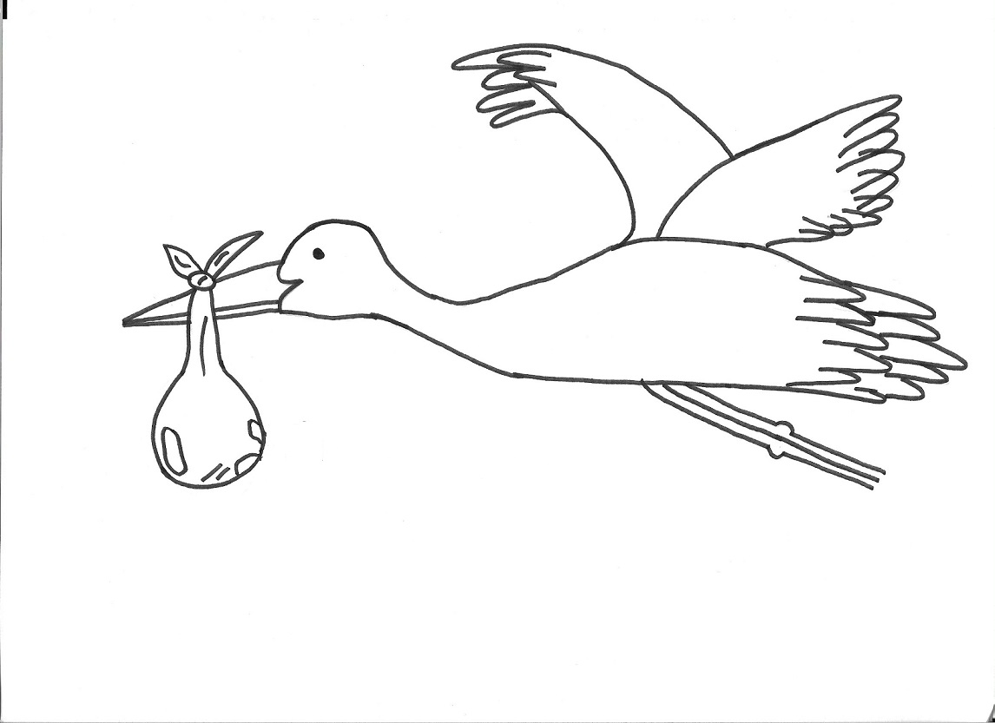
Cos’è? Quanto ne sei sicuro?
bottiglia di vino in cantina
cicogna che porta un bebè
palloncino
Babbo natale con il sacco
laboratorio
un globo
escludere, improbabile, possibile, probabile, DECISIONE
(“ohne Titel” by Sarah Riker)
Prendere delle decisioni 5.32

Slide 33
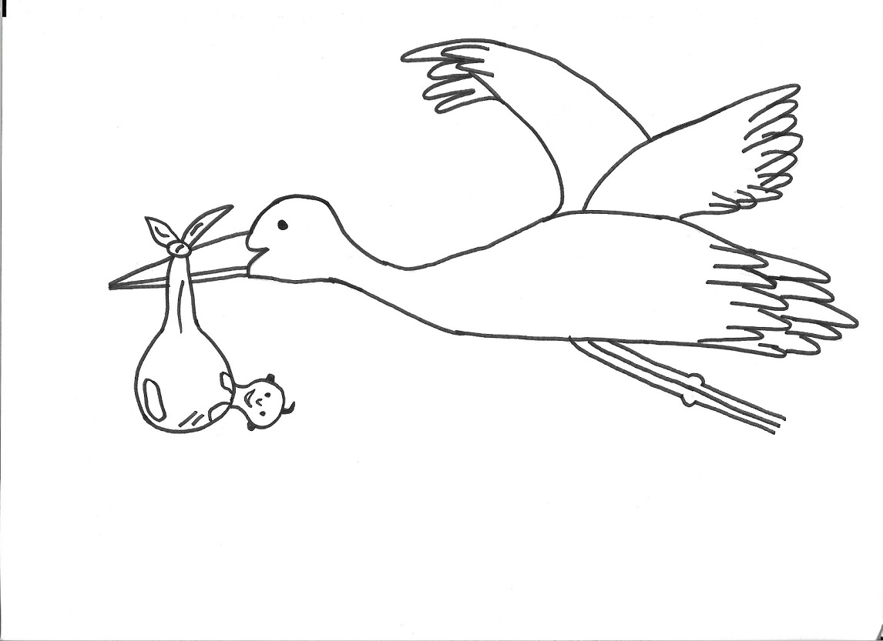
Prendere delle decisioni avventate può portare a fare errori
bottiglia di vino in cantina
cicogna che porta un bebè
palloncino
Babbo natale con il sacco
laboratorio
un globo
escludere, improbabile, possibile, probabile, DECISIONE
(“ohne Titel” by Sarah Riker)
Prendere delle decisioni 5.33

Slide 34
Esercizio 2
Nell’esercizio seguente, prova ad identificare il titolo corretto di un quadro ed escludi quelli “sbagliati”.
Considera i pro e i contro per ognuna delle interpretazioni. Presta attenzione alle caratteristiche che escludono chiaramente un’interpretazione.
Prendere delle decisioni 5.34

Slide 35

Qual è il titolo corretto? Quanto ne sei sicuro?
Confessione di un tradimento
Corteggiamento
Annuncio della morte di un parente
Il fioraio
Prendere delle decisioni 5.35

Slide 36
Confessione di un tradimento
Corteggiamento (Karl Zewy, 1896)
Annuncio della morte di un parente
Il fioraio
Prendere delle decisioni 5.36

Slide 37
L’espressione del viso della donna è seducente piuttosto che arrabiato o triste, ciò va a sfavore del titolo “Confessione di un tradimento (a).
L’uomo le ha portato un regalo (il fiore) e si trova in una postura di devozione guardando timidamente per terra. Questa è la prova del titolo “Corteggiamento” (b).
L’espressione del viso della donna è a malapena spaventato. Anche questo va contro l’interpretazione “Annuncio della morte di un parente” (c).
Un fioraio normalmente non fa visite a domicilio e sicuramente non con un solo fiore. Anche questa è una prova contro il titolo “Il fioraio” (d).
Prendere delle decisioni 5.37

Slide 38
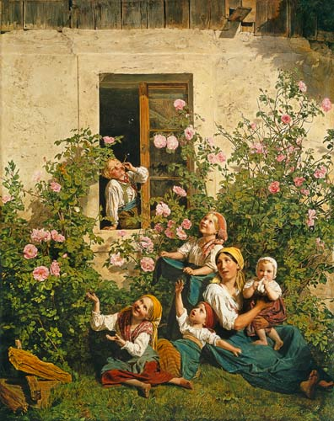
Qual è il titolo corretto? Quanto ne sei sicuro?
Il giardino di rose
Foto di famiglia
Bambini che soffiano le bolle
Il padre torna a casa
Prendere delle decisioni 5.38

Slide 39
Il giardino di rose
Foto di famiglia
Bambini che soffiano le bolle (Ferdinand Georg Waldmüller 1842)
Il padre torna a casa
Prendere delle decisioni 5.39

Slide 40
Anche se si vedono le rose, non sono il punto focale del dipinto. Non è il titolo giusto(a).
Questo è un dipinto del periodo in cui lo sviluppo della fotografia ea solo all’inizio. Inolte, le persone ritratte dovrebbero guardare nell’obiettivo non per aria, non è il titolo giusto(b).
Il ragazzo alla finestra sta soffiando delle bolle. Gli altri bambini le stanno guardando o cercano di prenderle, questa è una prova per il titolo corretto (c).
Non ci sono veri indizi che il padre stia tornando a casa, non è il titolo giusto (d).
Prendere delle decisioni 5.40

Slide 41
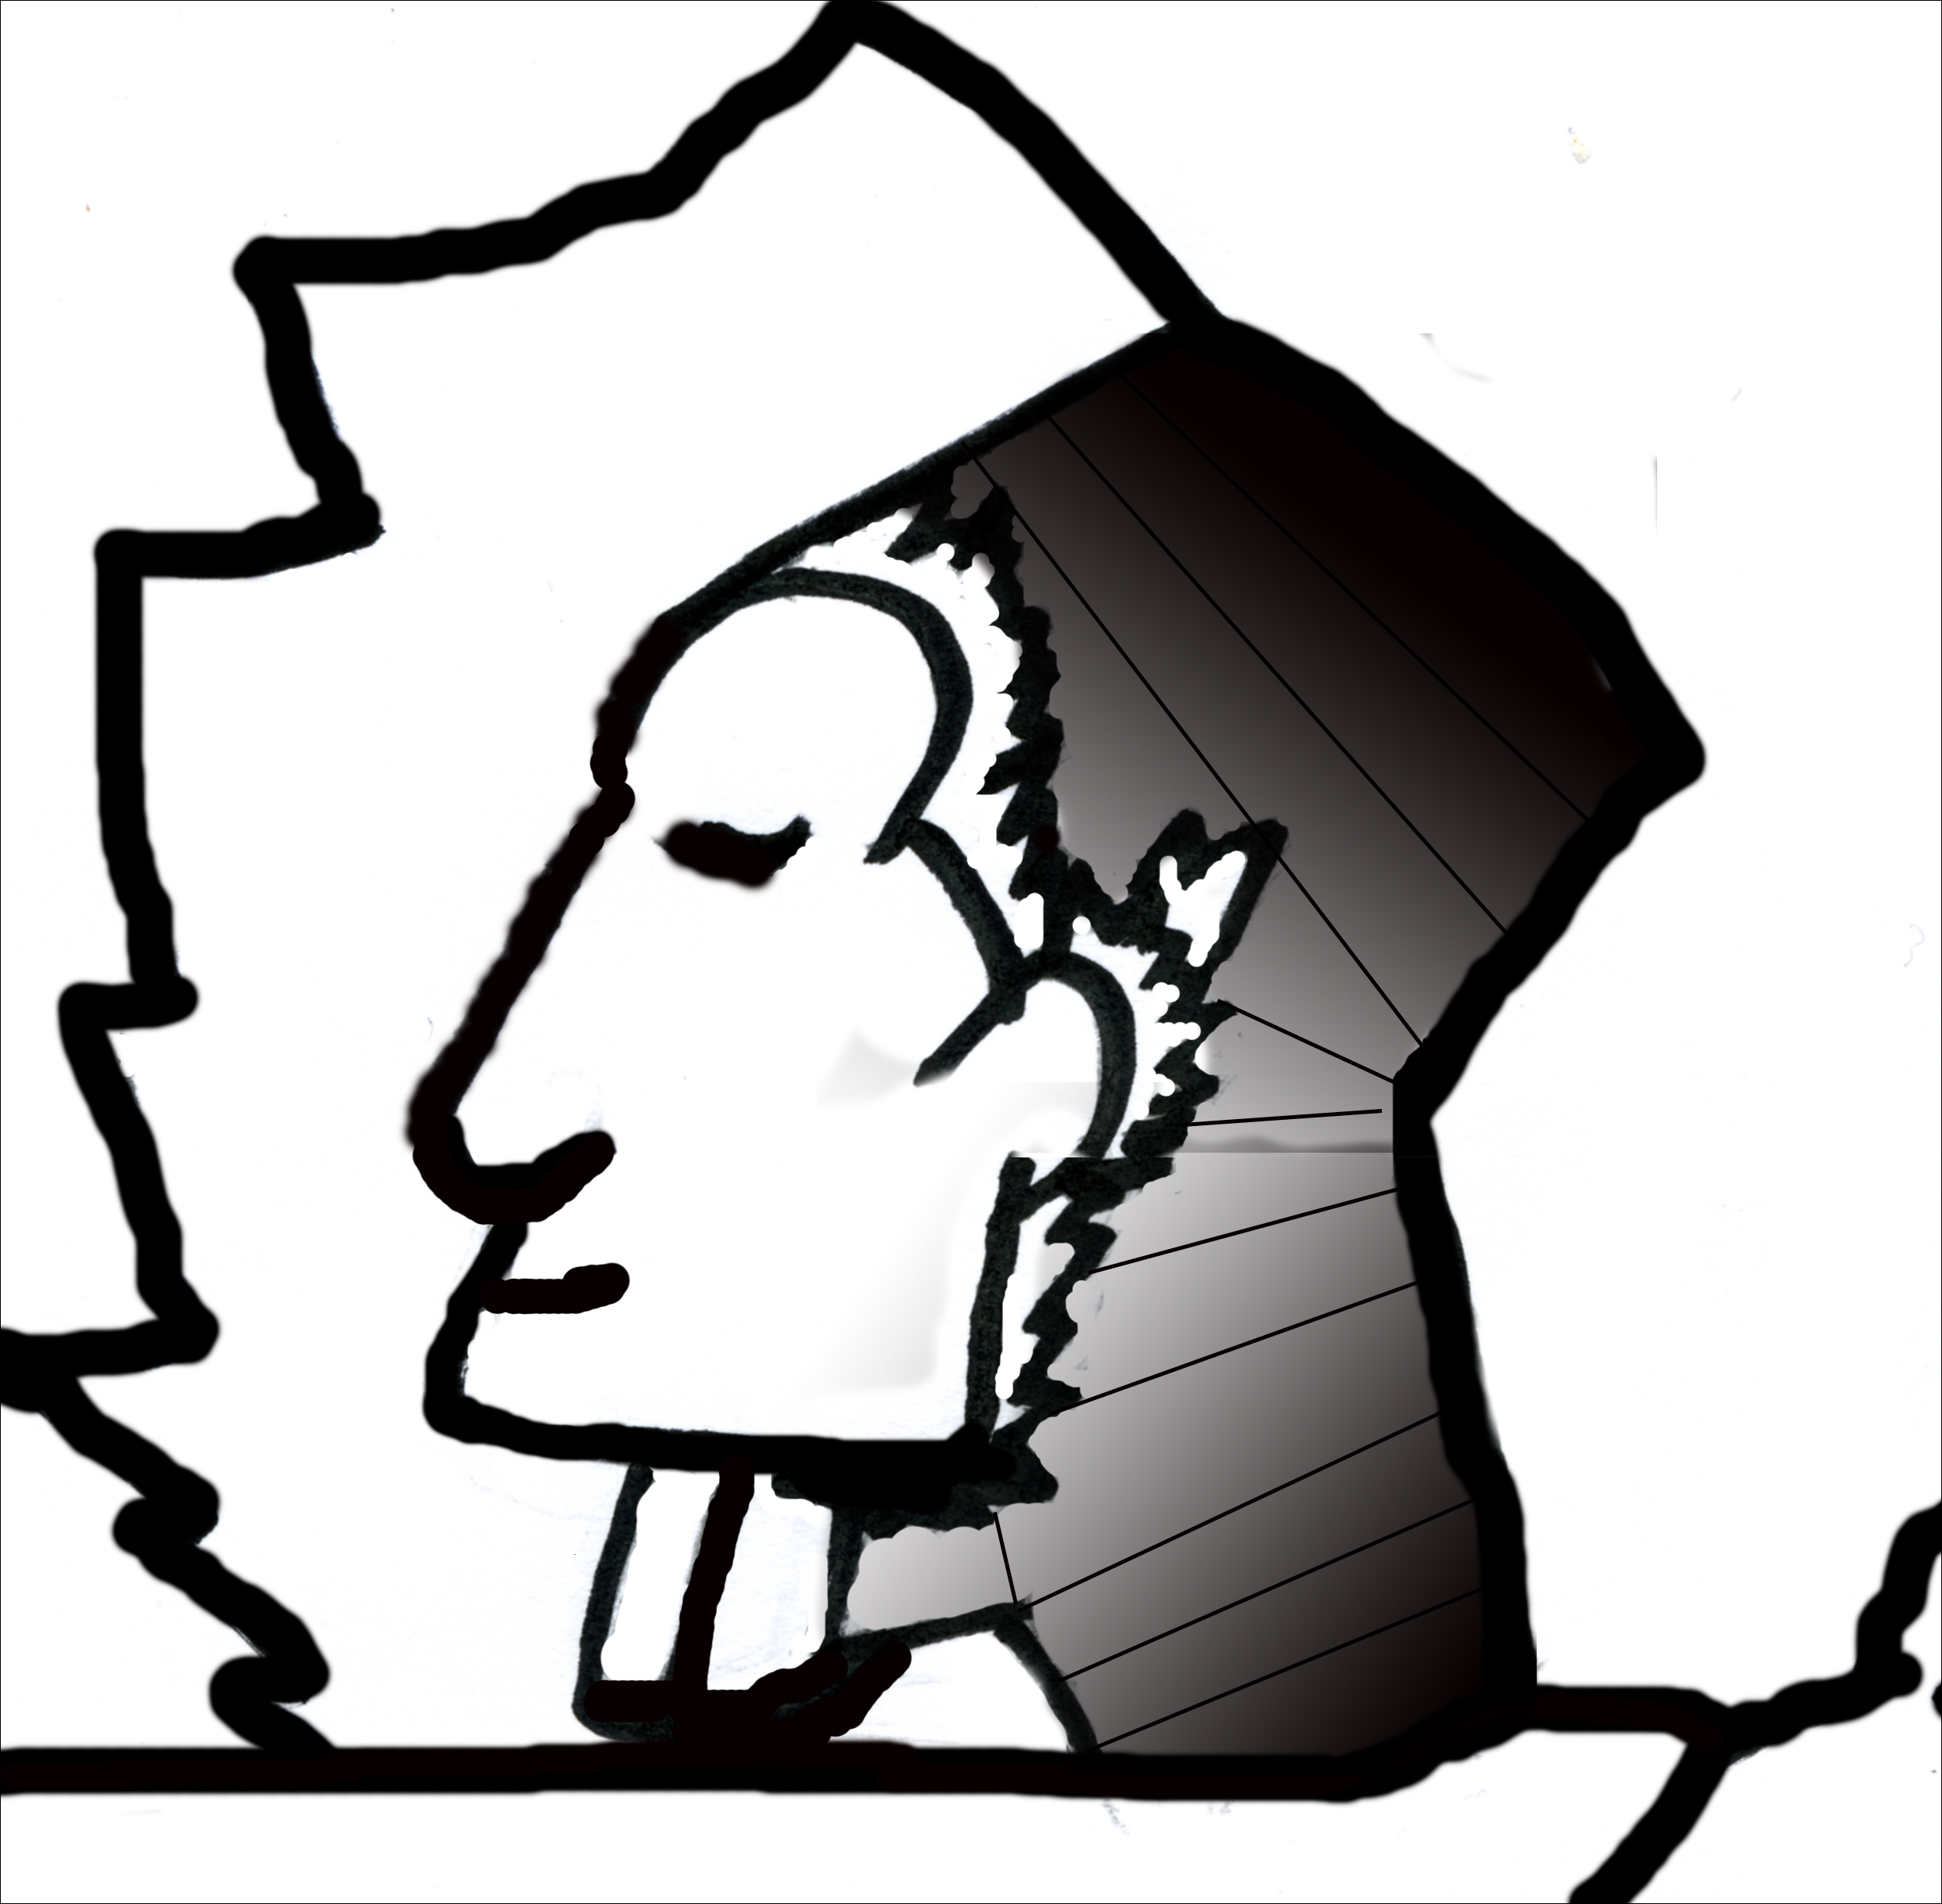
Esercizio 3: Cosa vedi?
Prendere delle decisioni 5.41

Slide 42
Non sempre le decisioni avventate portano a fare errori
ma spesso ci raccontano solo metà della storia!
Faraone
Eschimese
(“Pharao” by Nathalie Weß)
Prendere delle decisioni 5.42

Slide 43
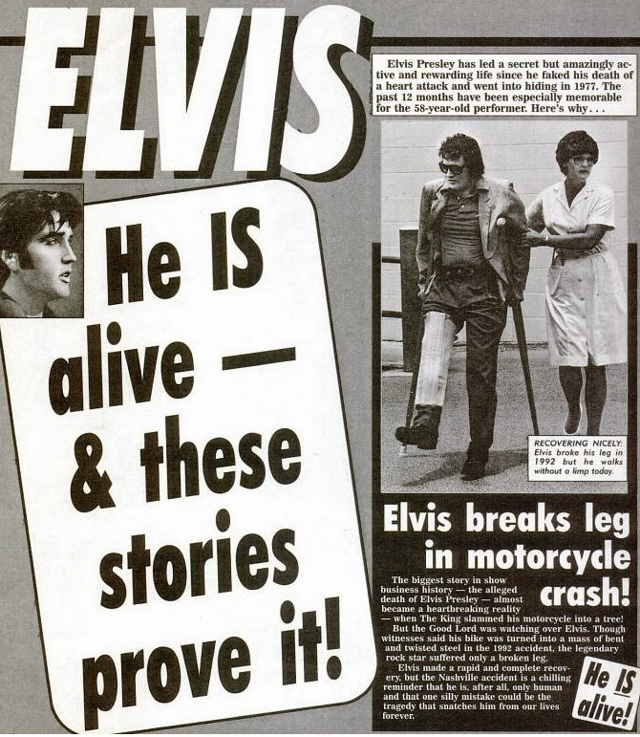
Idee particolari del grande pubblico – leggende moderne
Leggenda: Elvis Presley è vivo!
I giornali americani riferiscono:
“Elvis Presley ha condotta una vita segreta ma straordinariamente attiva e gratificante da quando ha simulato la sua morte di attacco di cuore nel 1977…”
Prendere delle decisioni 5.43

Slide 44
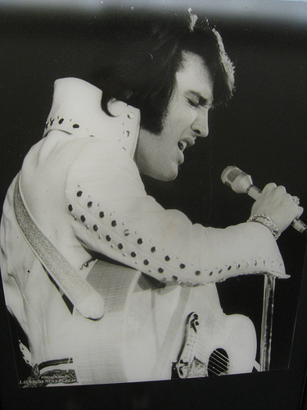
Idee particolari del grande pubblico – leggende moderne
Leggenda | Prova pro | Prova contro
Elvis è vivo! | ??? | ???
Prendere delle decisioni 5.44
(f.l.t.r.: “Elvis Presley, Las Vegas Hilton, 1971” by danperry.com)
Notes:
44

Slide 45
Idee particolari del grande pubblico – leggende moderne
Leggenda | Prova pro | Prova contro
Elvis è vivo! | La sua assicurazione sulla vita non è mai stata pagata. Il funerale ha avuto luogo appena un giorno dopo la sua morte. I fan non sono stati invitati. I fan hanno visto in una rivista una foto del corpo in cui non appariva come quello del “Re”. Il nome di Elvis era“Elvis Aron Presley“, invece sulla lapide, c’è scritto Aaron. Molte persone hanno riportato di aver visto Elvis dopo la sua morte. | Non ha mai stipulato un’assicurazione vita. Una cerimonia si è svolta a Graceland, dove fu sepolto una settimana dopo. Si dice che Elvis fosse vanitoso. Probabilmente non voleva essere visto come appriva veramente e quindi forse si truccava quando era in vita. Si dice che un giorno avrebbe voluto cambiare nome (per “Aaron”). Non si può provare che fosse veramente Elvis negli avvistamenti.
Prendere delle decisioni 5.45
(f.l.t.r.: “Elvis Presley, Las Vegas Hilton, 1971” by danperry.com)
Notes:
45

Slide 46
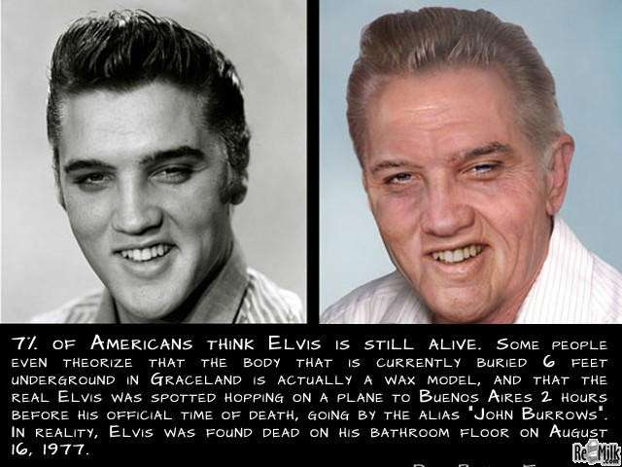
Idee particolari del grande pubblico – leggende moderne
Elvis è vivo e la sua morte è solo una falsità?
No!
No!
Secondo uno studio condotto in Germania con 1143 intervistati, il 72% conosce questa leggenda e il 9.45% ancora ci crede!
Come nascono queste leggende moderne e le teorie del complotto?
Prendere delle decisioni 5.46

Slide 47
Come nascono queste leggende moderne e le teorie del complotto?
Le leggende sono spesso più emozionanti della realtà!
I giornali popolari vendono bene se producono dei “servizi scandalosi”. Ti viene in mente un esempio recente?
Le leggende si basano su affermazioni che sono difficili da dimostrare nei fatti (ad es. che la salma non somigliasse al “vero” Elvis) e alle quali le persone credono facilmente.
Nascondono spiegazioni alternative (ad es. che il secondo nome di Elvis è stato spesso sbagliato Aa durante la sua vita).
A volte le leggende si basano su fatti presi fuori dal contesto e quinidi in gran parte esagerano il loro significato. L’affermazione del manager di Elvis : “Elvis non è morto, solo il suo corpo lo è. Ho parlato con lui oggi e stava bene...” è stata interpretata come se fosse ancora in vita. L’affermazione potrebbe significare che in effetti il corpo è morto ma non la sua musica, lui vive nei nostri cuori.
Spesso, tali leggende sono dovute al fatto che creano un forte legame tra un gruppo di persone; per es., ci sono comunità di fan che desiderano la prova che il loro Re è ancora vivo.
Prendere delle decisioni 5.47

Slide 48
Quanto sono note le teorie del complotto e quante persone nella popolazione ci credono?
Teoria del complotto | Familiarità in 1143 intervistati (in %) | Accordo (in %)
Nel triangolo delle Bermuda, un numero sproporzionato di navi/aerei scompaiono misteriosamente | ???2% | ???6%
Lo sbarco sulla luna nel1969 è stato messo in scena dalla NASA | ???7% | ???.7%
Lady Di è stata assassinata | ???3% | ???1%
Sulle banconote da 1 dollaro ci sono le prove di un’infiltrazione della Federal Reserve degli Stati Uniti da parte di società segrete. | ???0% | ???3%
Questa indagine online condotta da Sebastian Bartoschek affronta solo le teorie del complotto che sono state ufficialmente risolte. Secondo le conoscenze attuali, non v’è alcuna prova a sufficienza che sostiene queste teorie.
Prendere delle decisioni 5.48

Slide 49
Quanto sono note le teorie del complotto e quante persone nella popolazione ci credono?
Teoria del complotto | Familiarità in 1143 intervistati (in %) | Accordo (in %)
Nel triangolo delle Bermuda, un numero sproporzionato di navi/aerei scompaiono misteriosamente | 98.2% | 44.6%
Lo sbarco sulla luna nel1969 è stato messo in scena dalla NASA | 92.7% | 26.7%
Lady Di è stata assassinata | 93.3% | 31.1%
Sulle banconote da 1 dollaro ci sono le prove di un’infiltrazione della Federal Reserve degli Stati Uniti da parte di società segrete. | 71.0% | 21.3%
Questa indagine online condotta da Sebastian Bartoschek affronta solo le teorie del complotto che sono state ufficialmente risolte. Secondo le conoscenze attuali, non v’è alcuna prova a sufficienza che sostiene queste teorie.
Prendere delle decisioni 5.49

Slide 50
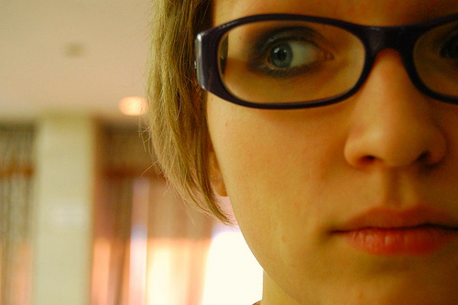
Mobbing/Complotto?
Esempio: Una mattina, Marina entra in ufficio e il suo capo non la saluta come al solito. La settimana prima, un collega agì verso di lei con freddezza. A causa di questi inconvenienti, Marina si allontana dai suoi colleghi (non pranzano più insieme). Lei da per scontato che lentamente ma sicuramente sarà fatta fuori dall’azienda.
Ci sono prove a sufficienza per supporre il mobbing?
Quali sono le possibili spiegazioni per il comportamento dimostrato dal capo e dai colleghi di Marina?
(“paranoid” by ulisseya)
Prendere delle decisioni 5.50

Slide 51
Cosa va a favore e contro le convinzioni di Marina?
Raccogli i pro e i contro della convinzione di Marina!
Cosa succede se… (conseguenze)?
→ foglio di lavoro 5.2 a,b
(“paranoid” by ulisseya)
Prendere delle decisioni 5.51

Slide 52
Cosa succede se…?
Convinzioni e le loro conseguenze
Convinzione Realtà | Marina è vittima di bullismo da parte dei suoi colleghi. | Marina non è vittima di bullismo da parte dei suoi colleghi.
Marina è vittima di bullismo da parte dei suoi colleghi. | Ci sono buone ragioni per le preoccupazioni di Marina e dovrebbe far presente il suo problema con il consiglio di fabbrica. | Marina si fida ciecamente delle persone. Senza accorgersene, le persone parlano dietro le sue spalle e le fanno del male. Si spera che non sia troppo tardi per contattare il comitato d’impresa o un avvocato per il diritto del lavoro
Marina non è vittima di bullismo da parte dei suoi colleghi. | Marina dà erroneamente la colpa agli altri. La sua prestazione sul posto di lavoro soffre a causa delle sue preoccuapazioni, rabbia e risentimento. Il suo atteggiamento sospettoso ha ora provocato la diffidenza degli altri. | È tutto ok!
(“paranoid” by ulisseya)
Prendere delle decisioni 5.52

Slide 53
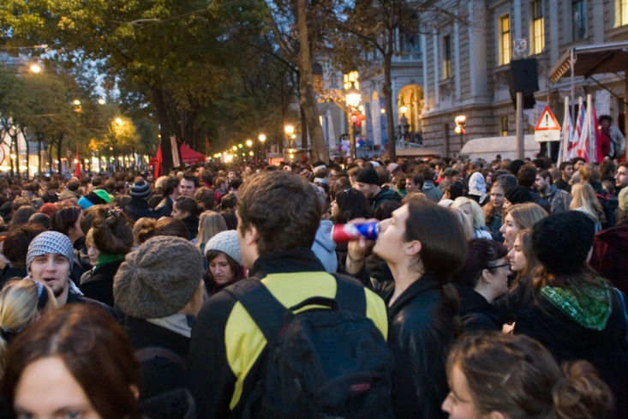
Essere indagato?
Schlussfolgern
5.31
Esempio: Gary è un attivo ambientalista. Ha partecipato ad una manifestazione in cui erano presenti la polizia e i mass media. Durante la manifestazione, scoppiano dei tumulti tra la polizia e i manifestanti. Gary va a casa prima che la polizia inizia ad arrestare alcuni manifestanti. Più tardi, il telegiornale della sera mostra le immagini della manifestazione e Gary si riconosce nella folla. Siccome la foto è stata mostrata in tv, Gary ne deduce che è indagato come nemico pubblico.
La prova è sufficiente per suppore delle accuse future?
Come si potrebbero spiegare le immagini di Gary?
(“Uni brennt Demonstration Wien” by ketu)
Prendere delle decisioni 5.53

Slide 54

Cosa va a favore e contro la convinzione di Gary?
Raccogli i pro e i contro della convinzione di Gary!
Cosa succede se… (conseguenze)?
→ foglio di lavoro 5.3 a,b
(“Uni brennt Demonstration Wien” by ketu)
Prendere delle decisioni 5.54

Slide 55
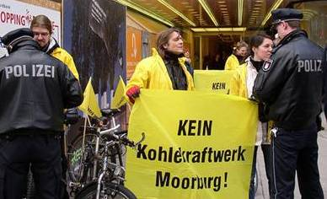
Cosa succede se…?
Convinzione e le loro conseguenze
Convinzione Realtà | Le proteste sono state filmate ma non è indagato. | Le proteste sono state filmate ma non è indagato.
Gary è stato filmato ed è indagato. | Gary ha ottime ragione per essere preoccupato. Dovrebbe assumere un avvocato che risolva la questione. D’altra parte ha solo esercitato i suoi diritti democratici fondamentali. | Gary potrebbe essere troppo ingenuo. Se viene accusato, può assumere un buon avvocato – non ha fatto nulla di male ha solo fatto uso del suo diritto a manifestare.
Le proteste sono state filmate ma non è indagato. | Gary è preoccupato senza alcuna ragione. Spende tanti soldi in vano, per l’avvocato e per la sicurezza (ad esempio nuove serrature). Trascura le cose importanti della sua vita (ad es. il contatto con gli amici, il suo lavoro). | È tutto ok!
(“Vor Vattenfall #2” by Rainer Zimmermann)
Prendere delle decisioni 5.55
Notes:
55

Slide 56
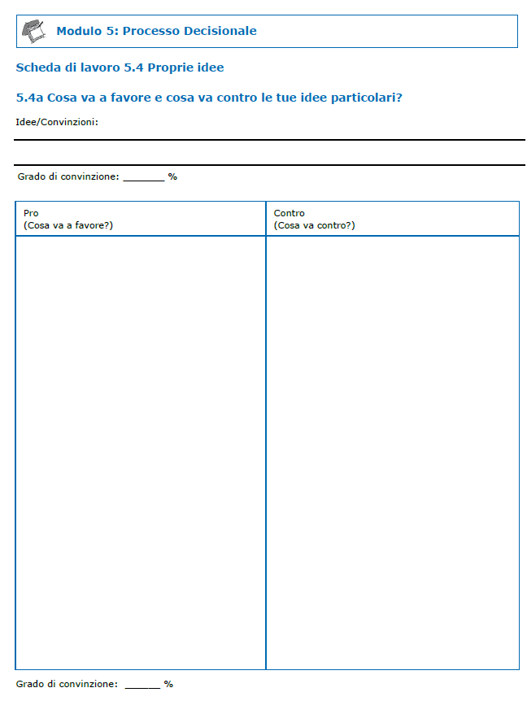
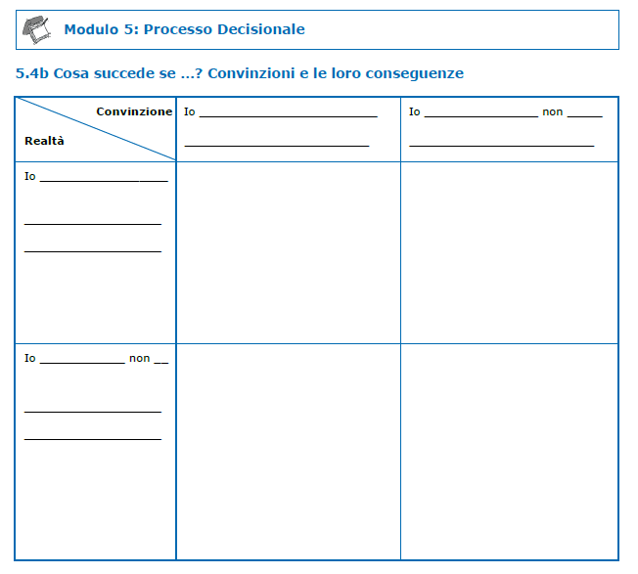
Cosa va a favore e contro le tue idee particolari?
Cosa succede se…?
Pro e contro
Convinzioni e le loro conseguenze
foglio di lavoro
Foglio di lavoro
→ foglio di lavoro 5.4 a,b
Prendere delle decisioni 5.56

Slide 57

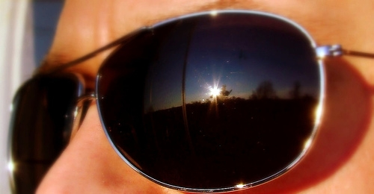
Conseguenze negative delle convinzioni errate: l’evitamento e i comportamenti di sicurezza
Evitamento e comportamenti di sicurezza: Cosa sono?
(f.l.t.r.: “road trip day three~ a squircle grows in little five points” by striatic; “Sunglasses” by Marcus Vegas)
Prendere delle decisioni 5.57

Slide 58
Conseguenze negative delle convinzioni errate: l’evitamento e i comportamenti di sicurezza
Evitamento
Si tratta di evitare attivamente situazioni, persone, o luoghi considerati come minacciosi (ad es. evitare le manifestazioni, la polizia, o luoghi pubblici per paura di essere sorvegliati). In casi estremi, non si riesce ad uscire di casa e si rompono tutti i contatti sociali.
Comportamenti di sicurezza Si tratta di svolgere delle azioni per prevenire gli eventi temuti (es. usare dei portafortuna).
Anche se l’evitamento e i comportamenti di sicurezza possono ridurre la paura a breve termine, a lungo andare possono promuovere la paura rafforzando l’idea che tale comportamento ha prevenuto il danno… anche se la situazione non sarebbe stata comunque dannosa!
(f.t.t.b.: “road trip day three~ a squircle grows in little five points” by striatic; “Sunglasses” by Marcus Vegas)
Prendere delle decisioni 5.58

Slide 59
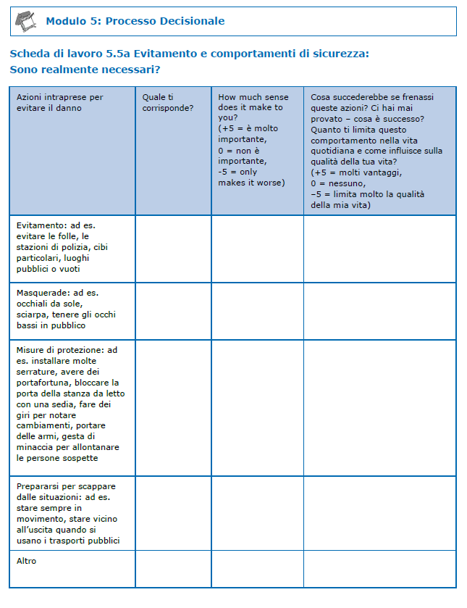
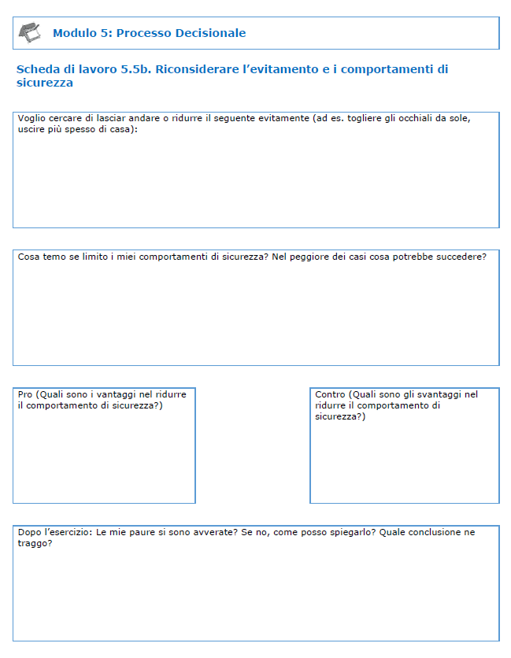
È veramente necessario?
foglio di lavoro
foglio di lavoro
→ foglio di lavoro 5.5 a,b
Prendere delle decisioni 5.59

Slide 60


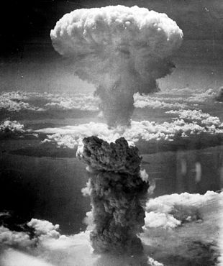
Schlussfolgern
5.39
Ogni volta che ti senti insultato/minacciato:
Poniti le tre domande del cartellino giallo
Metacognitive Training (MCT): 3 domande
…se ti senti insultato, minacciato o screditato…?
 | 1.Qual è la prova? Come lo so? Prova reale, pettegolezzo, ipotesi? Sono a conoscenza di tutta la verità?
 | 2. Punti di vista alternativi? Le persone di cui mi fido interpretano la situazione diversamente? Sto saltando alle conclusioni? Sto valutando la situazione giustamente e obiettivamente?
 | 3. Anche se fosse così… sto reagendo in modo esagerato? Sto reagendo in modo appropriato? Rovinerò qualcosa in futuro se reagisco esageratamente? Prima pensa – poi agisci!
(U.S. Army/ U.S federal government)
Prendere delle decisioni 5.60

Slide 61
Applicazione nella vita di tutti i giorni
Obiettivi di apprendimento:
Le decisioni rapide spesso portano ad errori e solo “metà della verità” viene percepita.
Pertanto, cercare quanto più informazioni possibili e scambiare punti di vista con altri– specialmente se le decisioni coinvolgono emozioni forti o azioni importanti (ad es. non aggredire i vicini se hai la sensazione che ti stiano seguendo).
Valutare i pro e i contro delle tue convinzioni e riconsiderare se ci possano essere altre possibili spiegazioni.
Per gli eventi di minore importanza, le scelte vanno fatte rapidamente (ad es. scegliere la marca di uno yogurt o il dessert da ordinare, estrarre i numeri del lotto).
“Tutti fanno degli errori” – bisogna essere preparati alla possibilità di sbagliare.
Prendere delle decisioni 5.61

Slide 62
Cosa ha a che fare con la psicosi?
Molte persone (ma non tutte!) affette da psicosi tendono a saltare alle conclusioni e ad avere delle opinioni estreme, senza avere informazioni a sufficienza. Ciò può contribuire alla formazione di convinzioni errate.
Prima di prendere decisioni importanti si dovrebbero considerare più informazioni possibili e discutere sulle spiegazioni e opinioni con persone di fiducia.
Quali aspetti del modulo, “Prendere delle decisioni”, trovo particolarmente utile?
Quando e in quale concreta situazione futura potrei applicare quanto imparato? Come potrebbe aiutarmi (ad es. a sentirmi meno teso)?
→ foglio di lavoro 5.6
Prendere delle decisioni 5.62

Slide 63
Cosa ha a che fare con la psicosi?
Esempio: Thomas si sente perseguitato dai servizi segreti. Sta per prendere le sue cose e nascondersi.
Contesto: L’ultima volta che era uscito per una passeggiata, una Mercedes nera lo superò lentamente ed ebbe l’impressione che il conducente guardava con cattiveria nella sua direzione.
Ma: Era un conducente arrabbiato di un’altra città che si era perso e stava cercando di ritrovare la sua strada, guardando intensamente i nomi delle strade e i numeri civici.
Prendere delle decisioni 5.63

